Slide 1



مهندسان مشاور سی سخت
SISAKHT CONSULTING ENGINEERS
تهران/ ميدان ونك، خيابان شهيد خدامي، خيابان آفتاب، ساختمان آفتاب، طبقه اول اداري، واحد شماره7
تلفن: 2- 88055861 / نمابر: 88032656
كد پستي: 15783- 19948 پست الكترونيك: info@sisakht.com ,sisakht.cons@gmail.com

Slide 2
فهرســــــت
مقدمه
1- اطلاعات كلي
2- ساختار سازماني
2-1- افراد كليدي
2-2- چارت سازماني
2-3- عضويتها و تاييديه ها
3- سوابق كاري
4- تصاویر

Slide 3
مقدمه
شركت مهندسان مشاور سي سخت با هدف تمركز فعاليت در زمينه هاي مختلف مورد نياز ساختمان و صنايع كشور و ارائه خدمات مهندسي پايه و تفصيلي توسط عده اي از متخصصين با تجربه در رشته‌هاي مختلف در سال 1373 تشكيل گرديد.
اجراي پروژه هاي متعدد در ساختمان ،تأسيسات و صنايع نفت و گاز باعث گرديده تا اين شركت قادر به جذب كارشناسان با تحصيلات و تخصص هاي عالي و تجارب گوناگون بوده به نحوي كه امكان فعاليت در زمينه هاي مختلف ساختماني و صنعتي جهت شركت فراهم گرديده است.
اين مشاور با توجه به امكان بهره‌گيري از همكاران و تجربيات خود، آمادگي دارد خدماتي را در زمينه‌هاي زير با خلوص نيت و در نهايت دقت و كوشش ارائه ‌نمايد:
1- انجام مطالعات امكان سنجي طرحها
2- انجام مطالعات شناسايي و مهندسي فاز صفر و پايه ( فاز يك )
3- انجام مطالعات تفصيلي طرحها
4- تدوين و تهيه اسناد مناقصه
5- بررسي مدارك فني تهيه شده توسط سايرين
6- تدوين دستورالعملهاي راه اندازي – راهبري و تعميرات و نگهداري
7- خدمات نظارت عاليه و مديريت اجرايي پروژه
8- خدمات نظارت كارگاهي

Slide 4
1- اطلاعات کلي
نام شرکت : مهندسان مشاور سی سخت
نوع شرکت : خصوصی – حقوقی
نوع فعالیت : انجام و عرضه خدمات فنی و مشاوره ای از قبیل خدمات و مطالعات در مراحل توجیه فنی و اقتصادی طرحها و تهیه نقشه و اسناد و مدارک و مشخصات اجرایی طرحها و نظارت بر حسن اجرا و انجام خدمات مشاوره ای مربوط به دوره بهره برداری و نگهداری و تامین نیروی انسانی مربوطه.
نشانی : تهران/ ميدان ونك، خيابان شهيد خدامي، خيابان آفتاب، ساختمان آفتاب، طبقه اول اداري، واحد شماره7
تلفن : 2- 88055861
نمابر : 88032656
شماره ثبت : 109652
محل ثبت : تهران
تاریخ ثبت : 1373/09/20

Slide 5
2- ساختار سازمانی
2-1- افراد كليدي
2-2- چارت سازماني
2-3- عضويتها و تاييديه هاو رضایتنامه ها

Slide 6
2-1- افراد کلیدی
تاریخ اخذ مدرک | مدرک و رشته تحصيلي | نام و نام خانوادگي | سمت | رديف
1361 | لیسانس عمران | عبدالرضا کرمی | مدیر عامل | 1
1361 | فوق لیسانس راه و ساختمان | مهرداد صامتی | مدیر فنی | 2
1364 | لیسانس عمران | غلامحسین کرمی | مدیر پروژه های آبنیه و طراحی مهندسی | 3
1367 | لیسانس برق | سیروس ابراهیمی | مدیر پروژه نفت و گاز و سرپرست امور پیمانها | 4
1386 | فوق لیسانس عمران | محسن نوروزی | کارشناس ارشد طراحی پروژهای سیمان | 5
1363 | لیسانس برق و الکترونیک | محمد رضا مظهری | سرپرست بخش حفاظت کاتودیک | 6
1366 | لیسانس شیمی صنعتی | حسن صفایی | کارشناس خط لوله و نفت و گاز | 7
1365 | لیسانس مکانیک | رضا نخجوانی | کارشناس ارشد تاسیسات | 8
1364 | لیسانس مکانیک | رامین کلاهچی | کارشناس طراحی و مهندسی | 9
1375 | لیسانس مکانیک | وحید شاهمیر | کارشناس تاسیسات مکانیکی | 10
1376 | فوق لیسانس محیط زیست | مجید مطلق | طراح و مدیر پروژه های آب و فاضلاب | 11
1373 | مهندس شیمی | حمیدرضا شجاعی | سرپرست بخش ایمنی | 12
1375 | لیسانس عمران | رضا حسین زاده | سرپرست بخش سیویل | 13

Slide 7
تاریخ اخذ مدرک | مدرک و رشته تحصيلي | نام و نام خانوادگي | سمت | رديف
1381 | لیسانس مکانیک | محمود رضا پلوان | سرپرست بخش مکانیک | 14
1383 | مهندس شیمی | حجت اله سیفی | سرپرست بخش فرآیند | 15
1382 | فوق لیسانس مکانیک و تبدیل انرژی | محمدرضا حاج غلامی | کارشناس مکانیک و تبدیل انرژی | 16
1381 | لیسانس برق | روزبه سلیمانی | سرپرست بخش برق | 17
1383 | لیسانس سازه | عرفان فرهیخته | سرپرست بخش ژئوتکنیک و سازه | 18
1371 | فوق لیسانس معماری | میرهادی صباحی | کارشناس ارشد معماری | 19
1354 | فوق لیسانس عمران | احمد اسلامی نوکنده | کارشناس سیویل | 20
1356 | لیسانس برق | محمد حسن خوشنویس | کارشناس ارشد برق | 20
1372 | لیسانس برق و الکترونیک | عباس عباس زاده | کارشناس برق و ابزار دقیق | 21
1379 | لیسانس عمران | آرش احمدی | کارشناس سازه | 22
1378 | لیسانس مدیریت صنعتی | علیرضا مکری | کارشناس برنامه ریزی و کنترل پروژه | 23

Slide 8
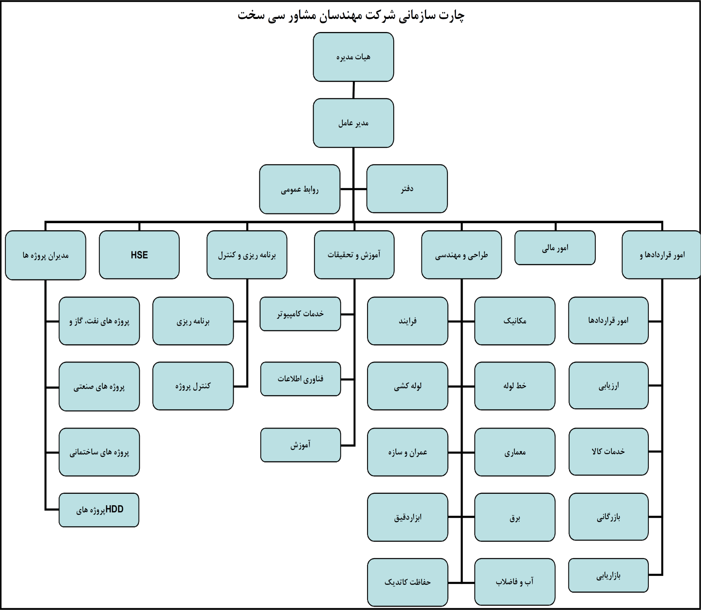
2-2- چارت سازمانی

Slide 9
2- 3- عضويتها و تاييديه ها و رضایتنامه ها
عضويت در جامعه مهندسان مشاور ايران با رتبه بندي در رشته‌هاي :
- صنايع
- ساختمانهاي صنعتي
- سازه
- تأسيسات
مورد تأييد و اعلام صلاحيت توسط سازمان مديريت و برنامه ريزي كشور در رشته‌هاي :
- رتبه 1 در رشته خطوط انتقال نفت و گاز
- رتبه 1 در رشته ساختمانهاي صنعتي و كارخانجات
- رتبه 1 در رشته سازه
- رتبه 1 در رشته تأسيسات ساختمان

Slide 11
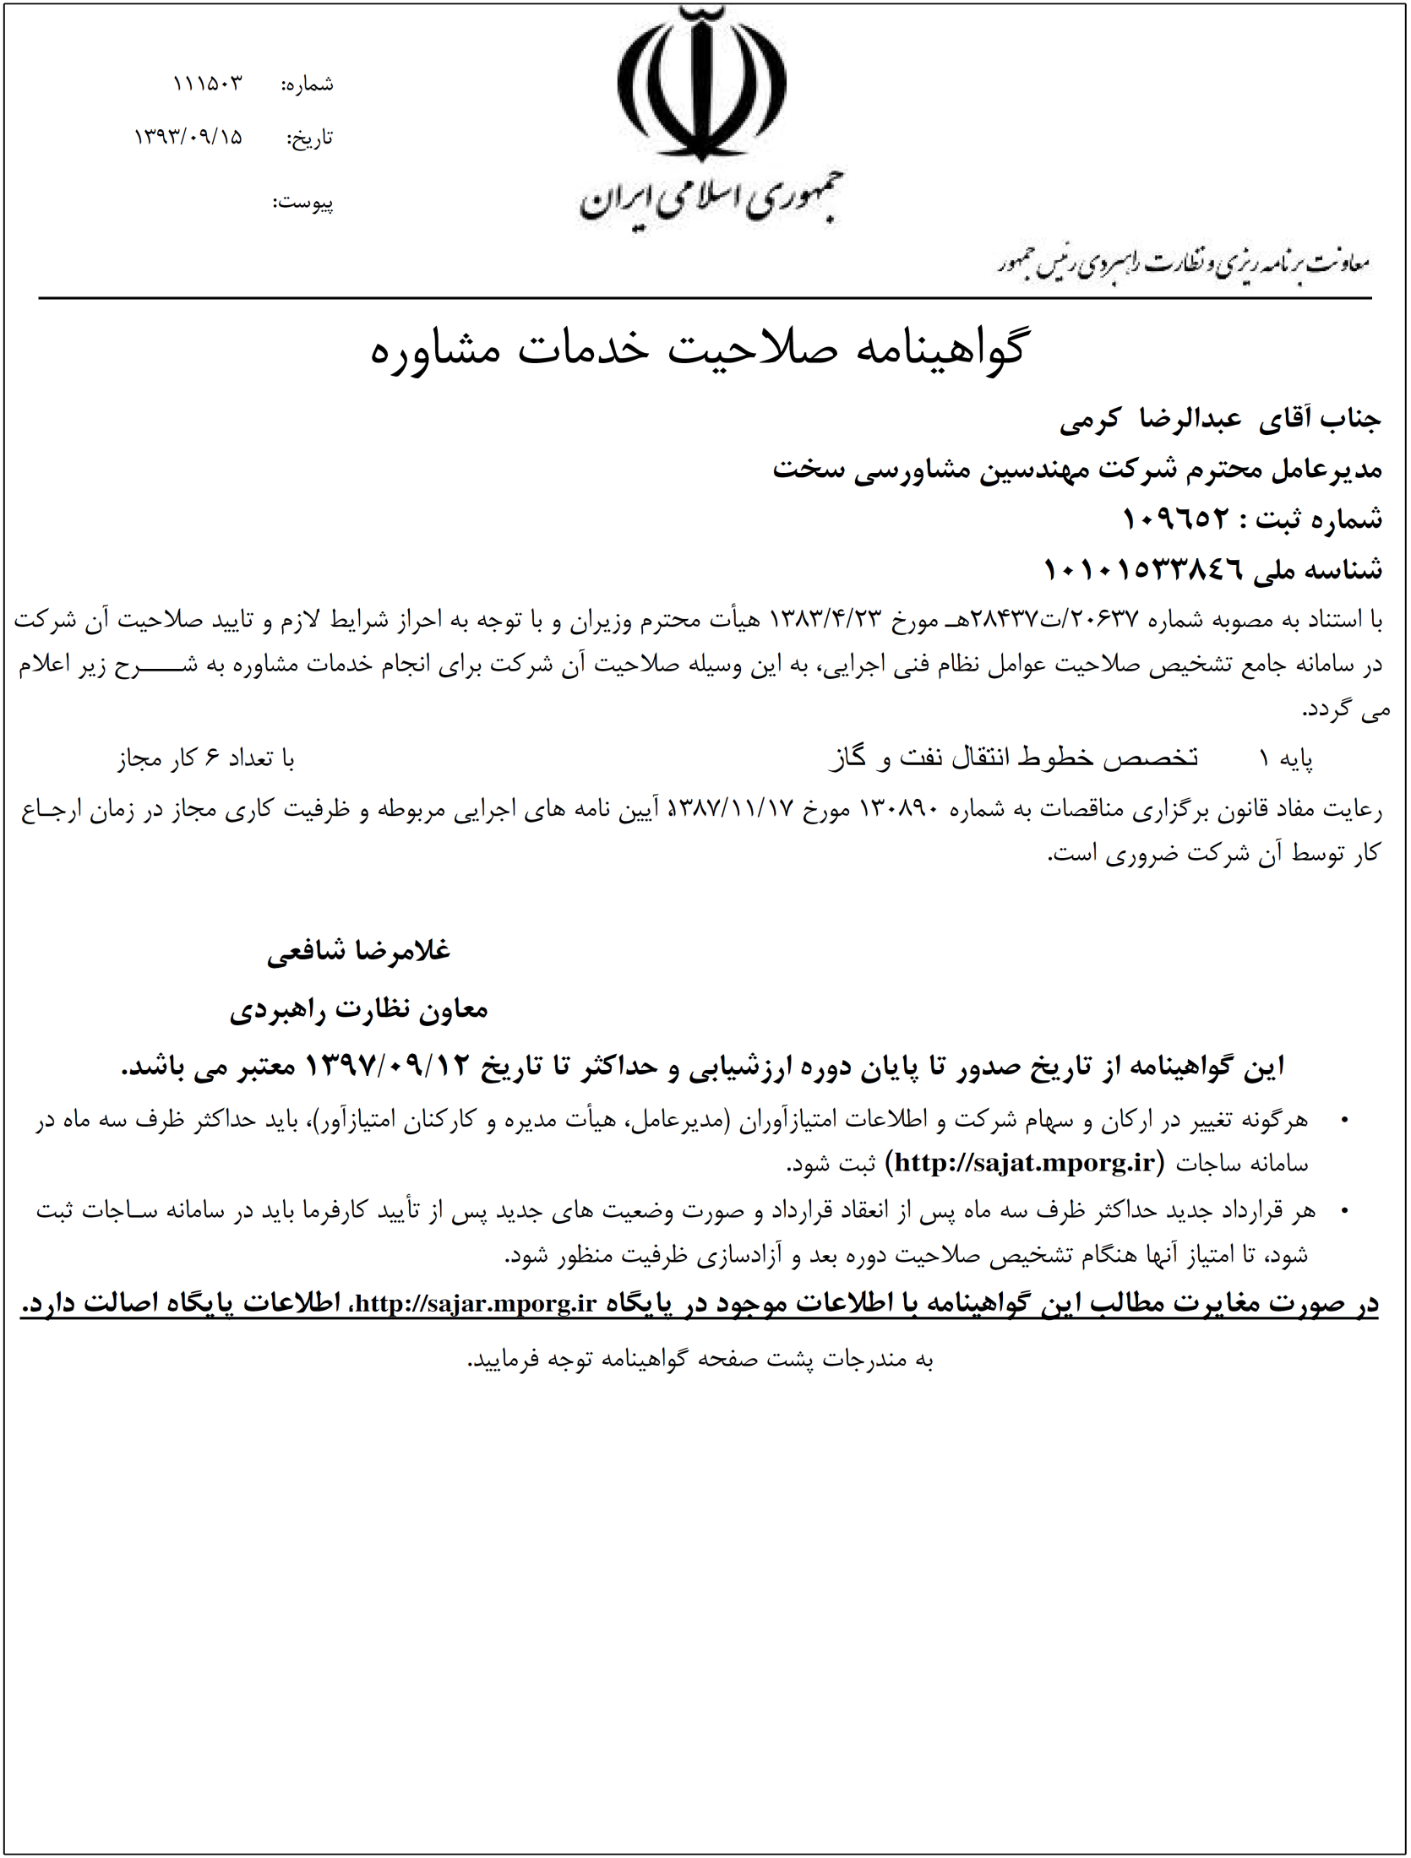

Slide 12
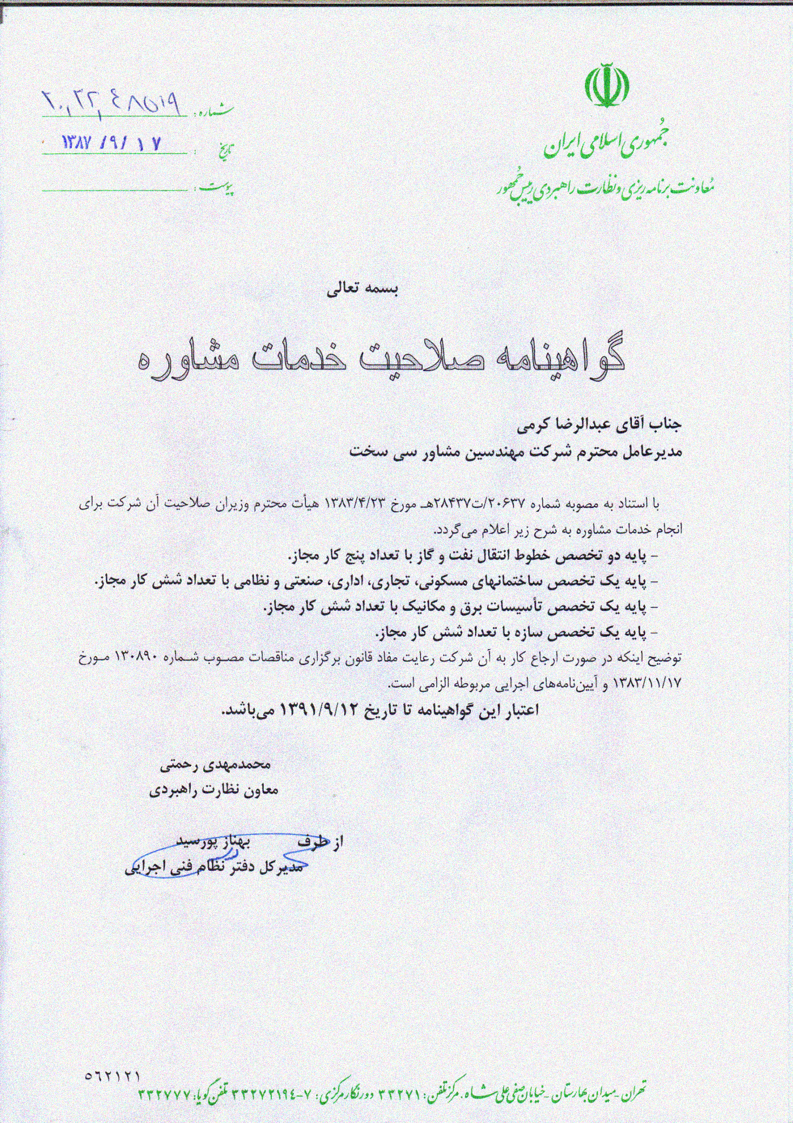

Slide 13
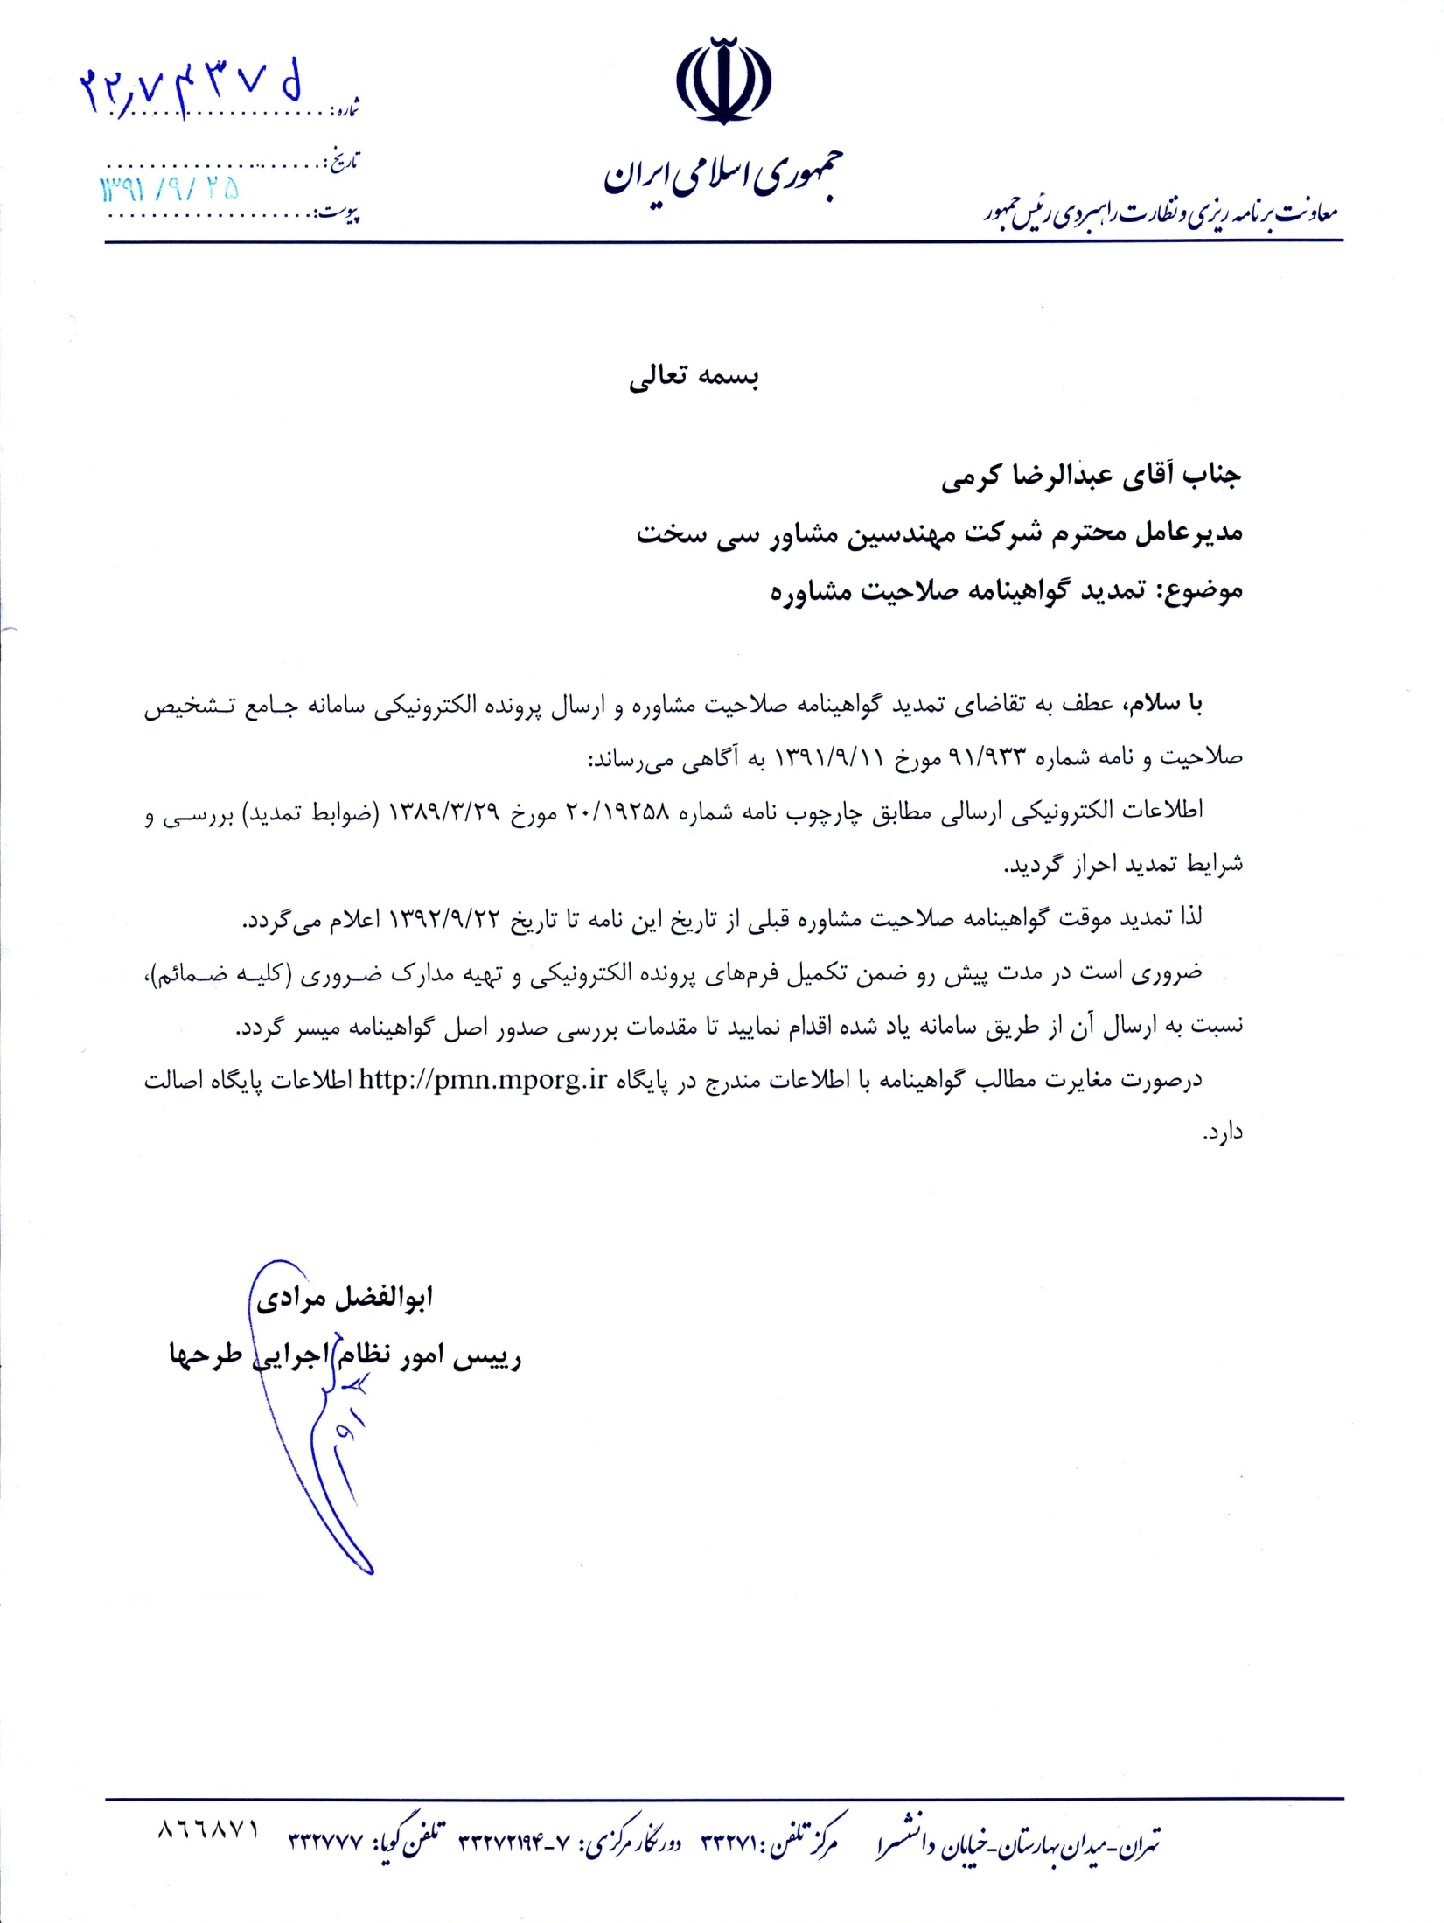

Slide 14
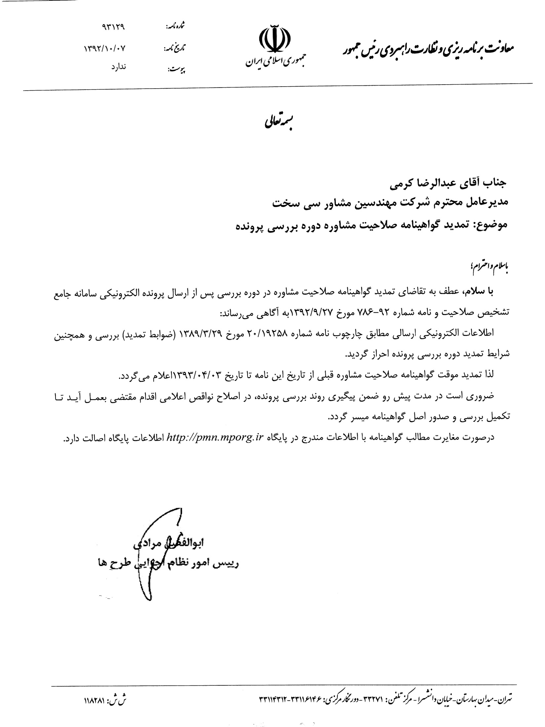

Slide 15
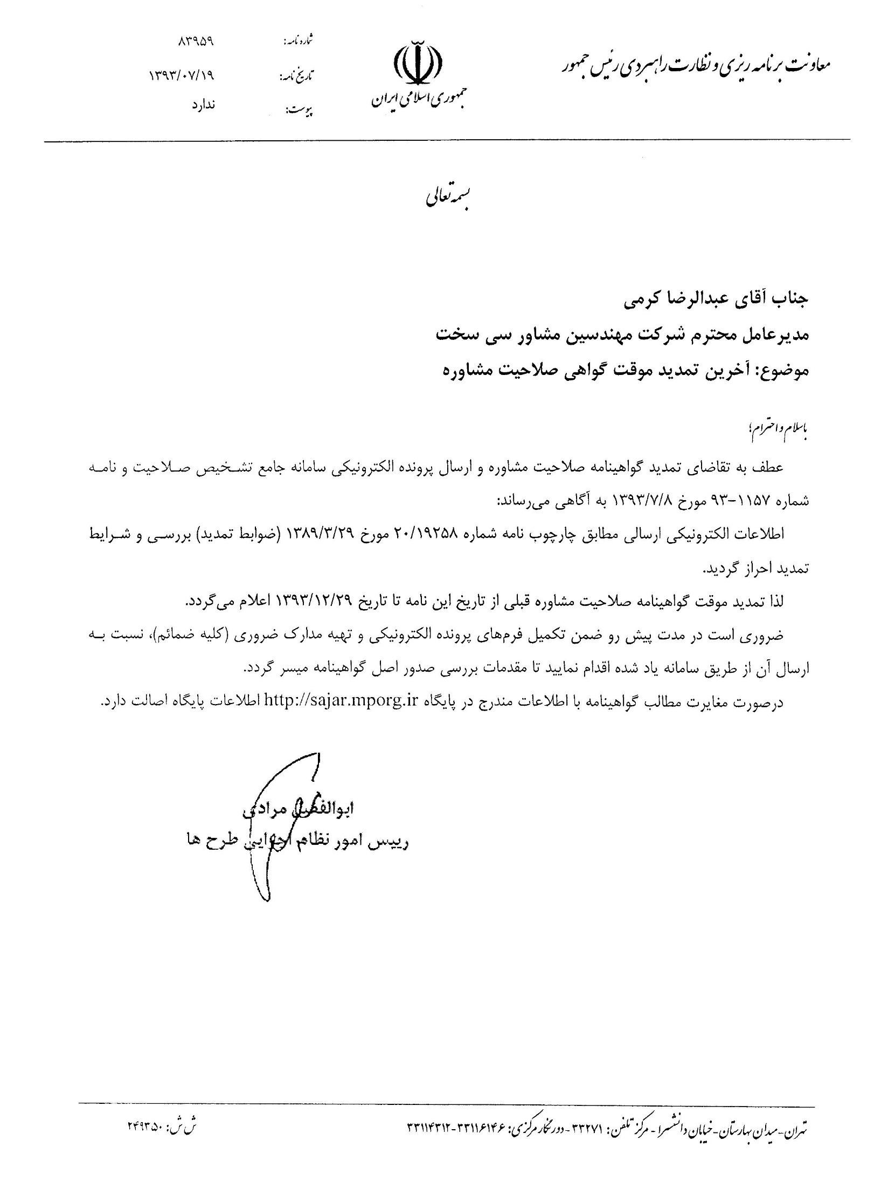

Slide 16


Slide 17
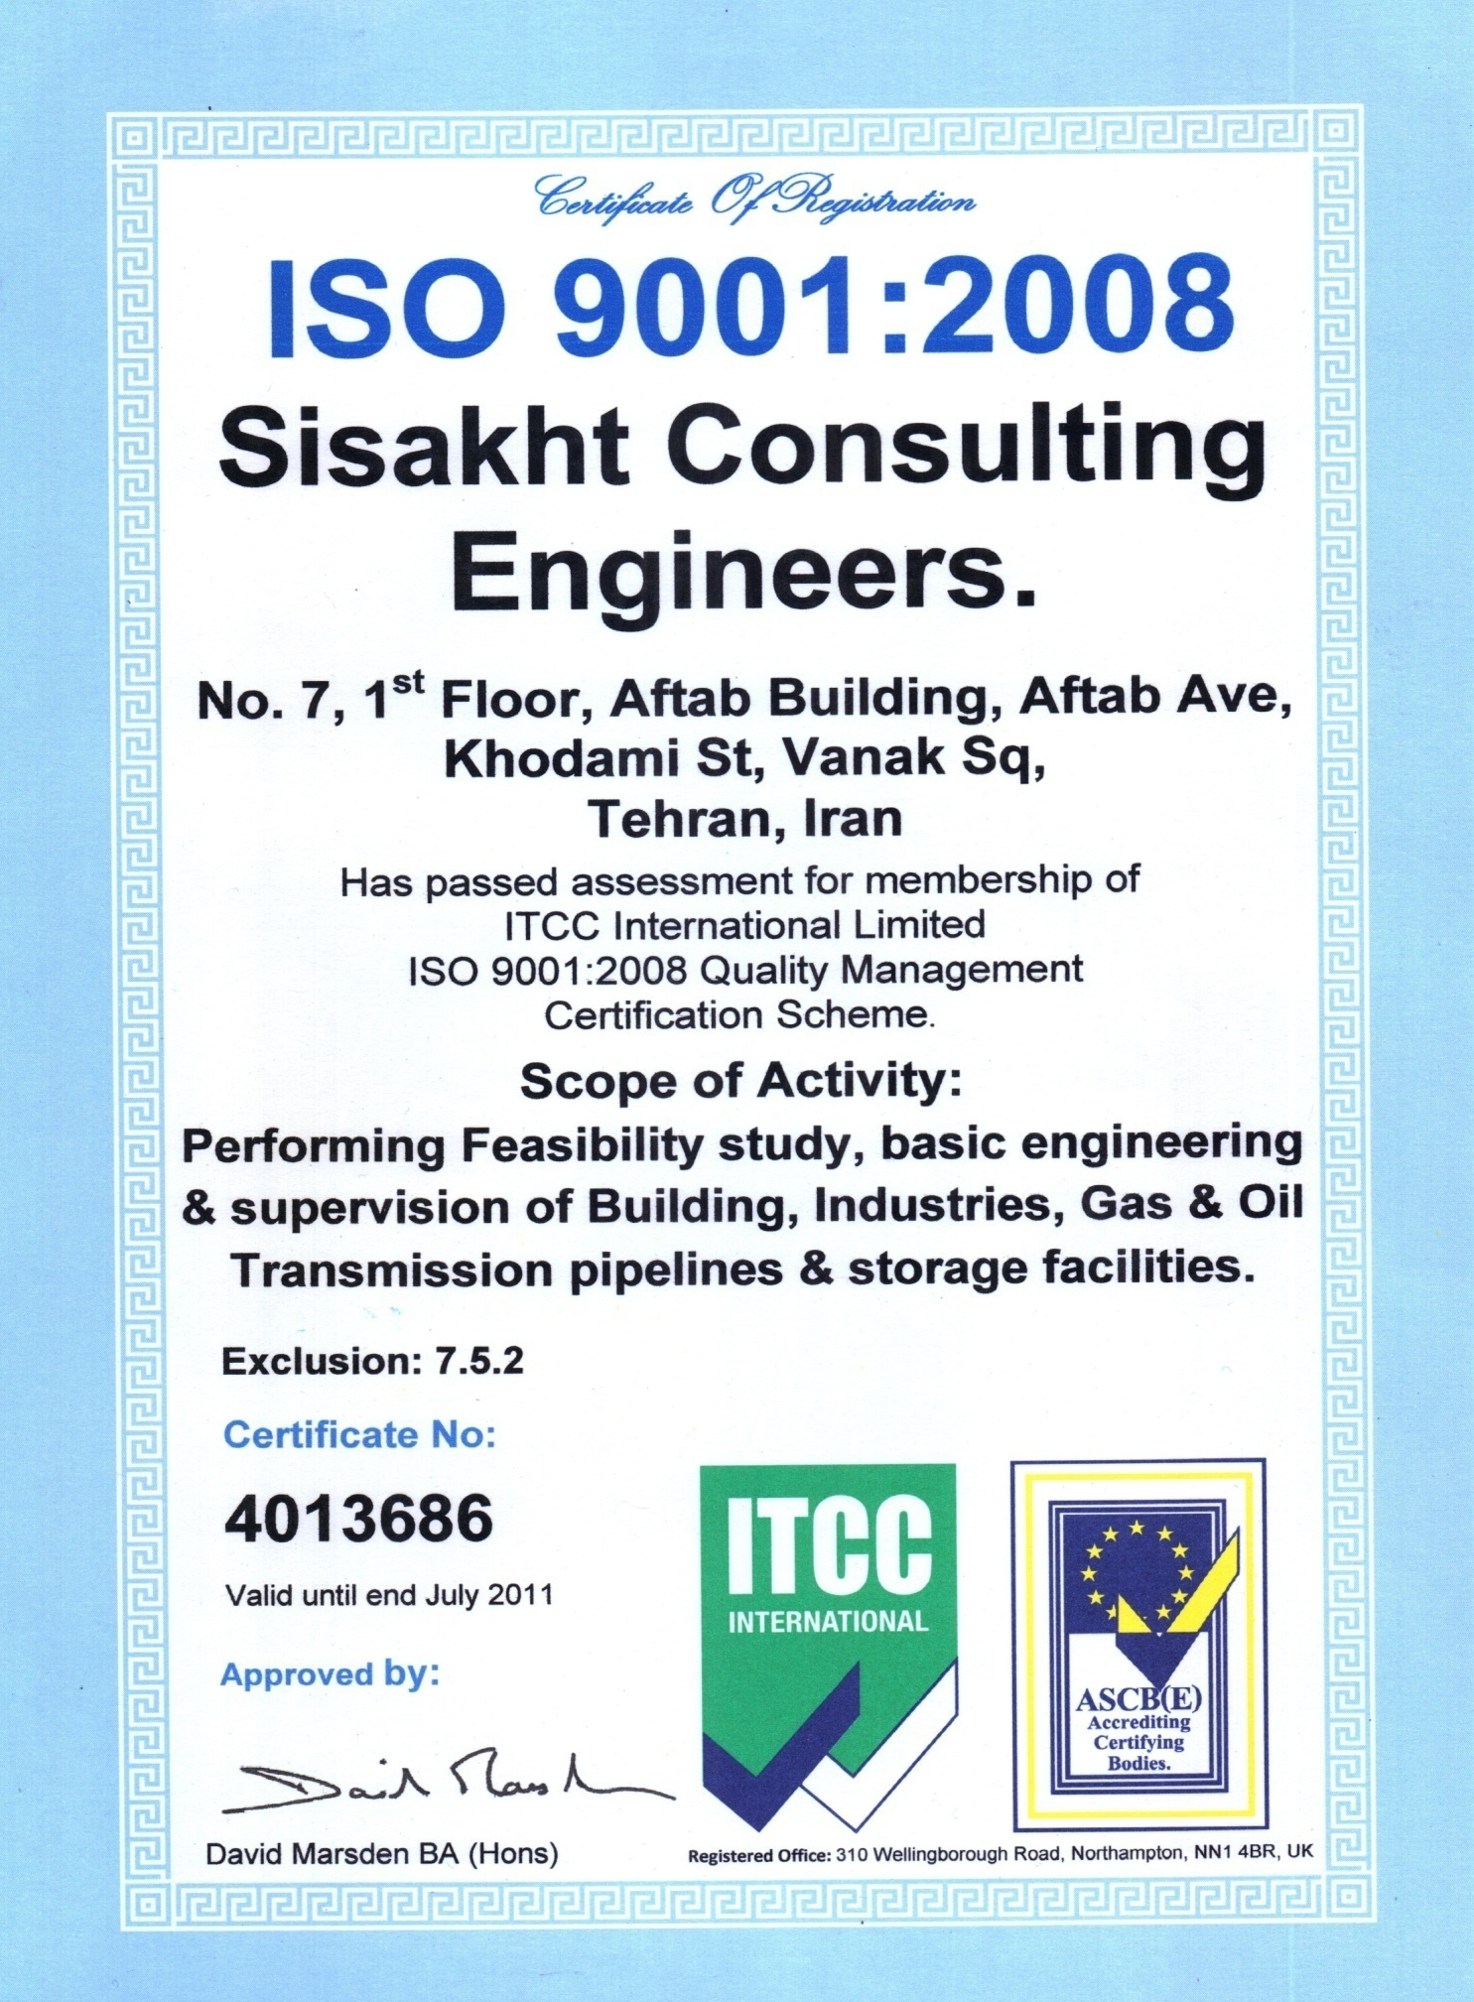

Slide 18
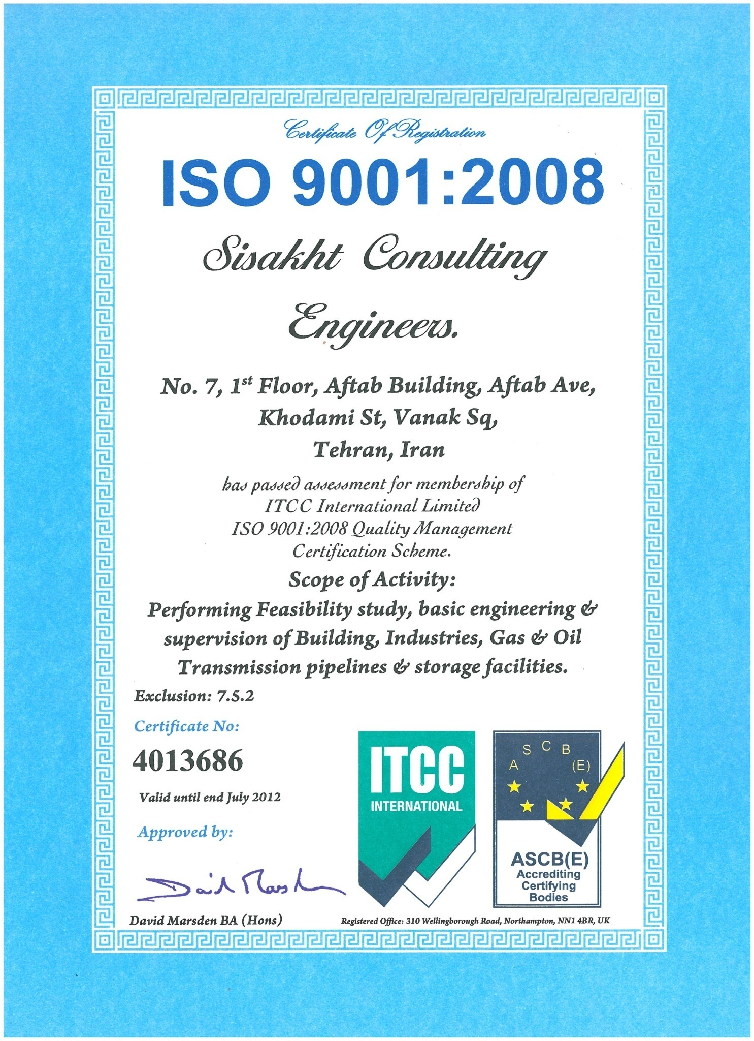


Slide 19
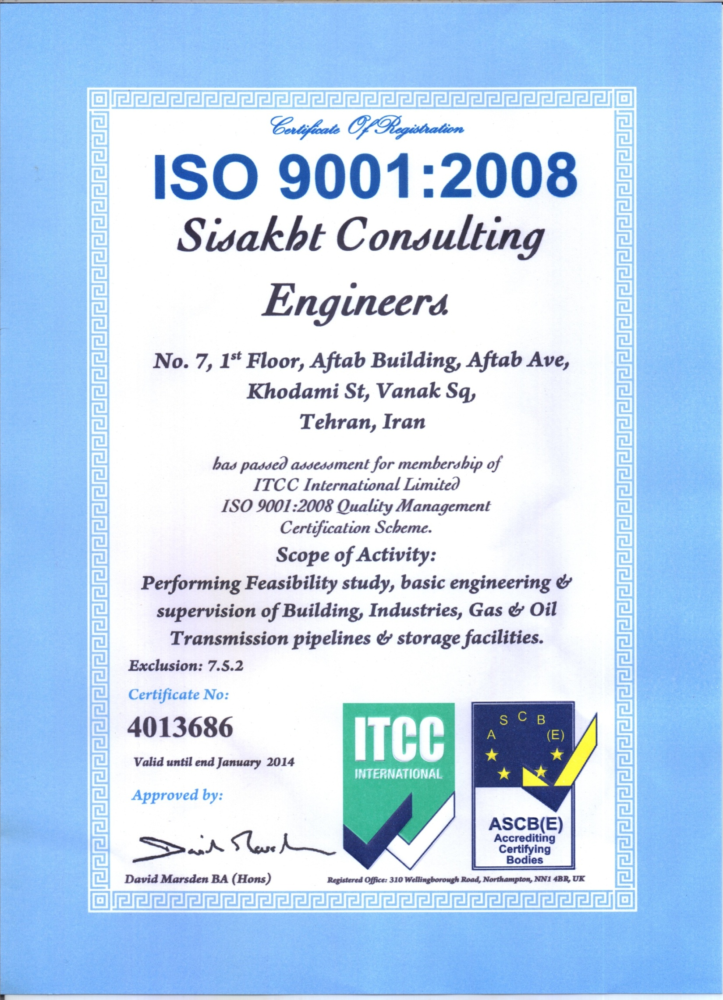

Slide 20
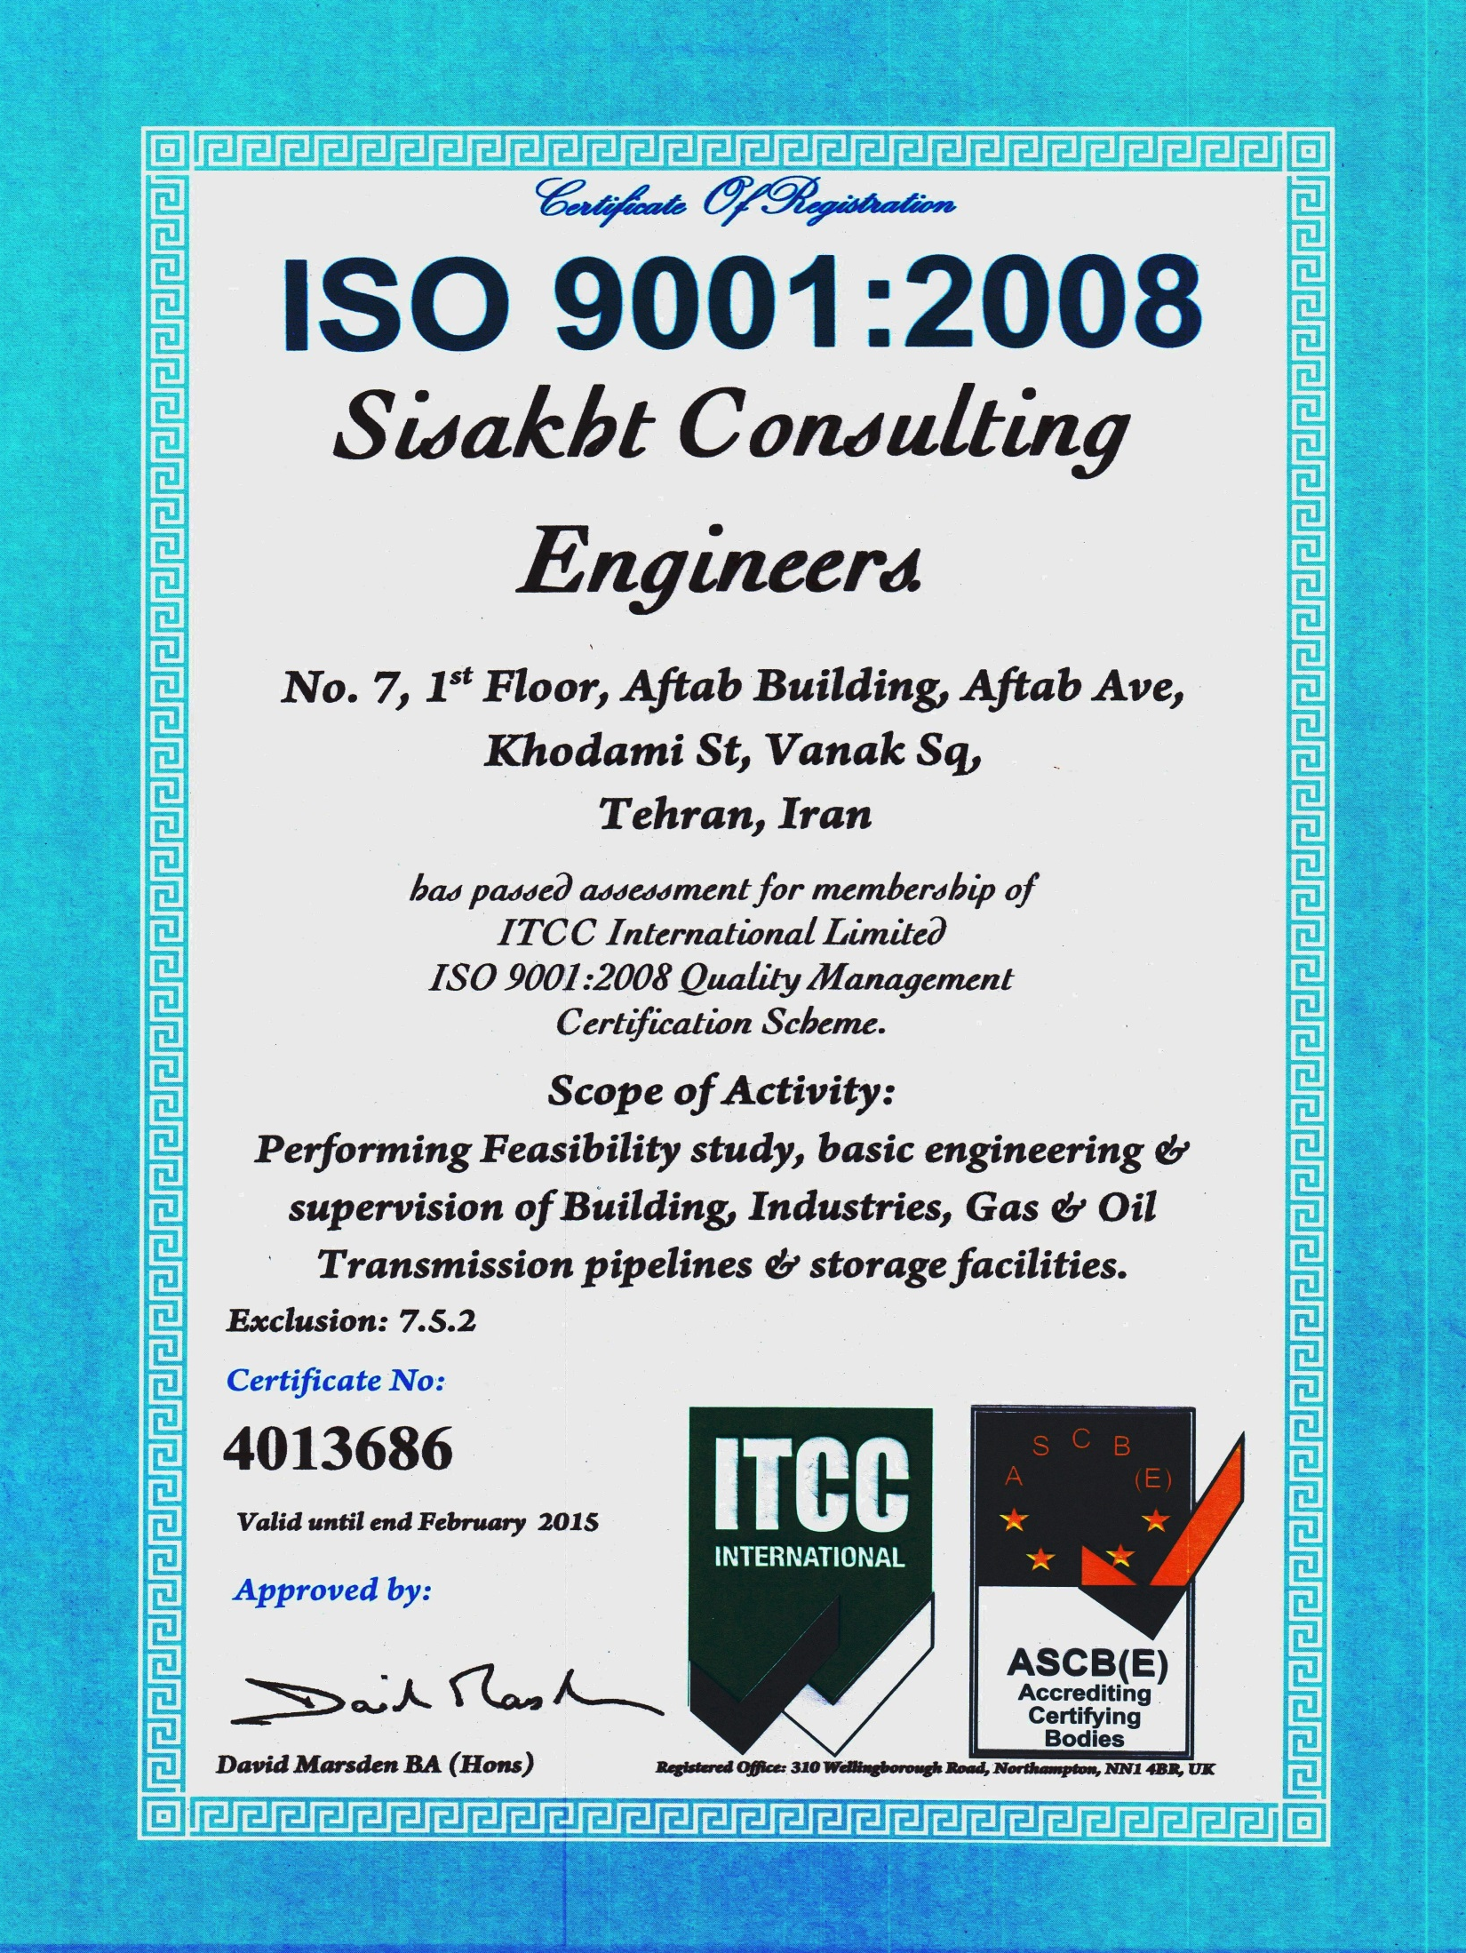

Slide 21
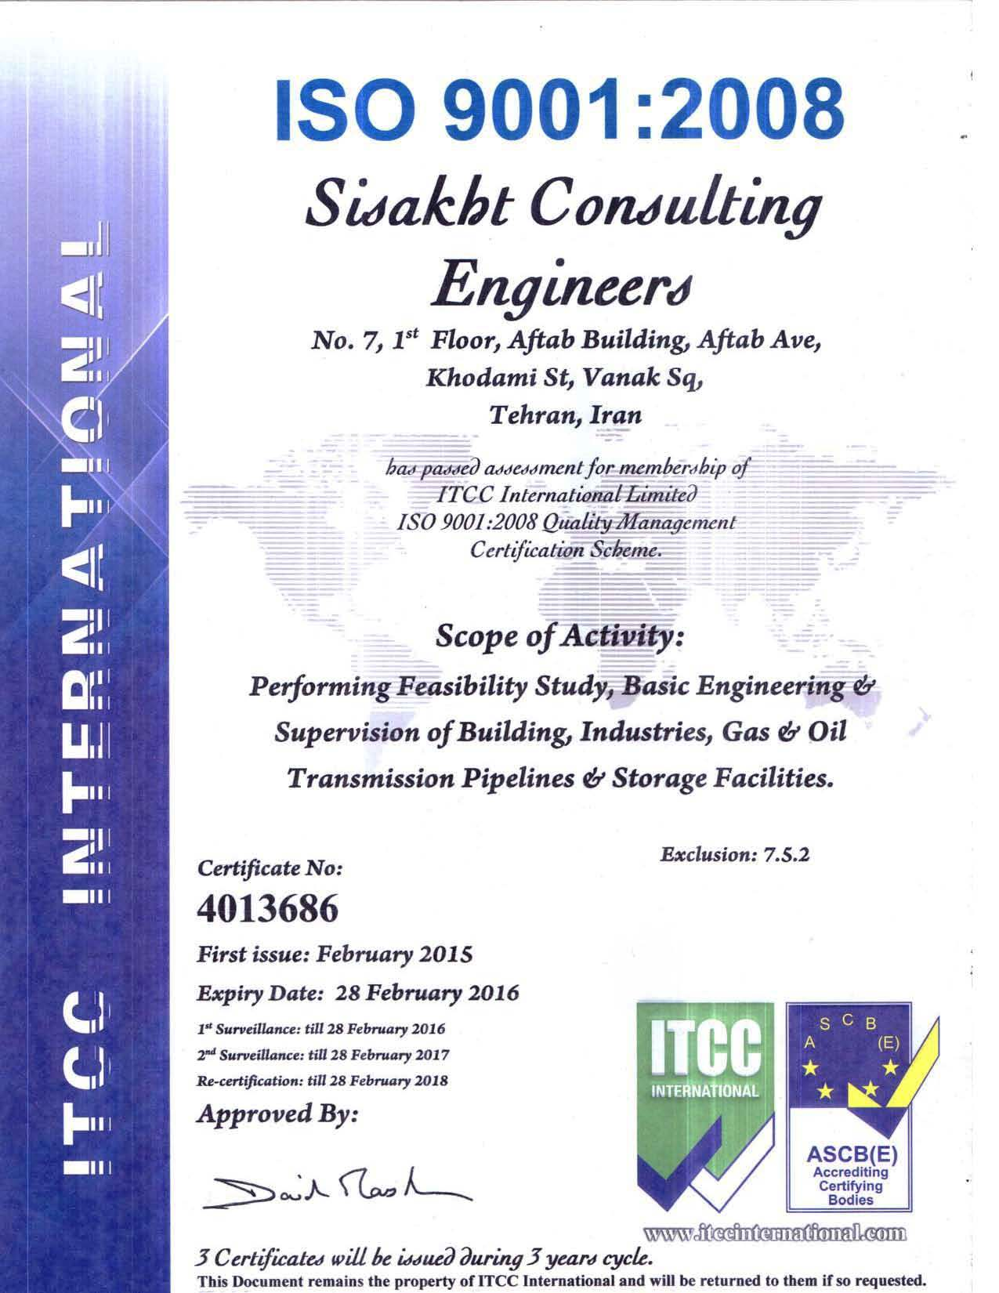

Slide 22
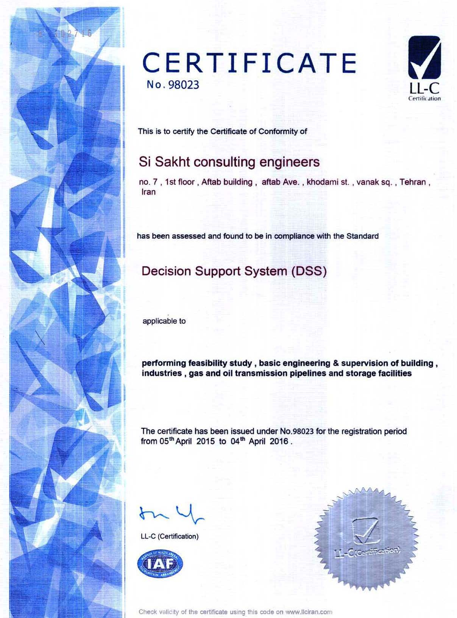

Slide 23
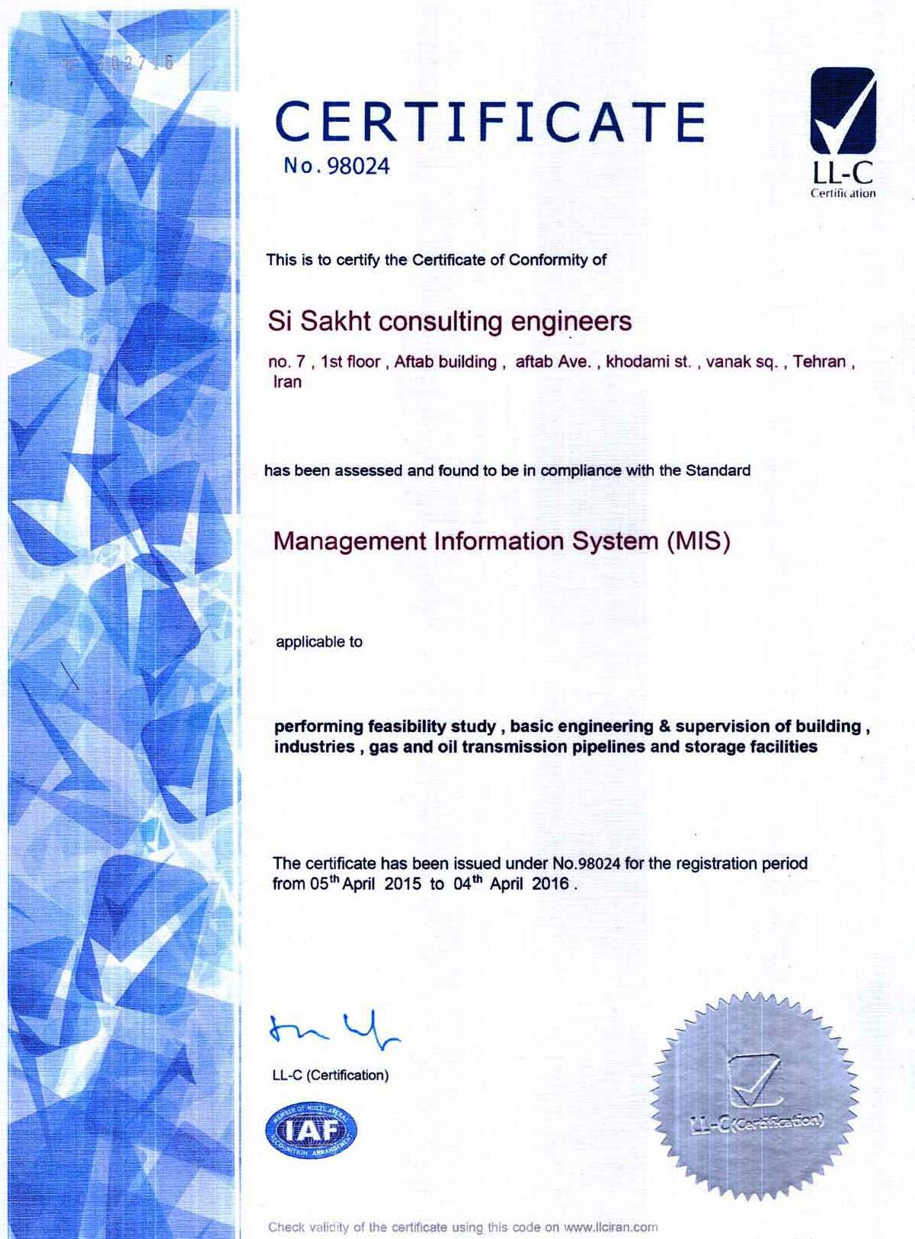

Slide 24
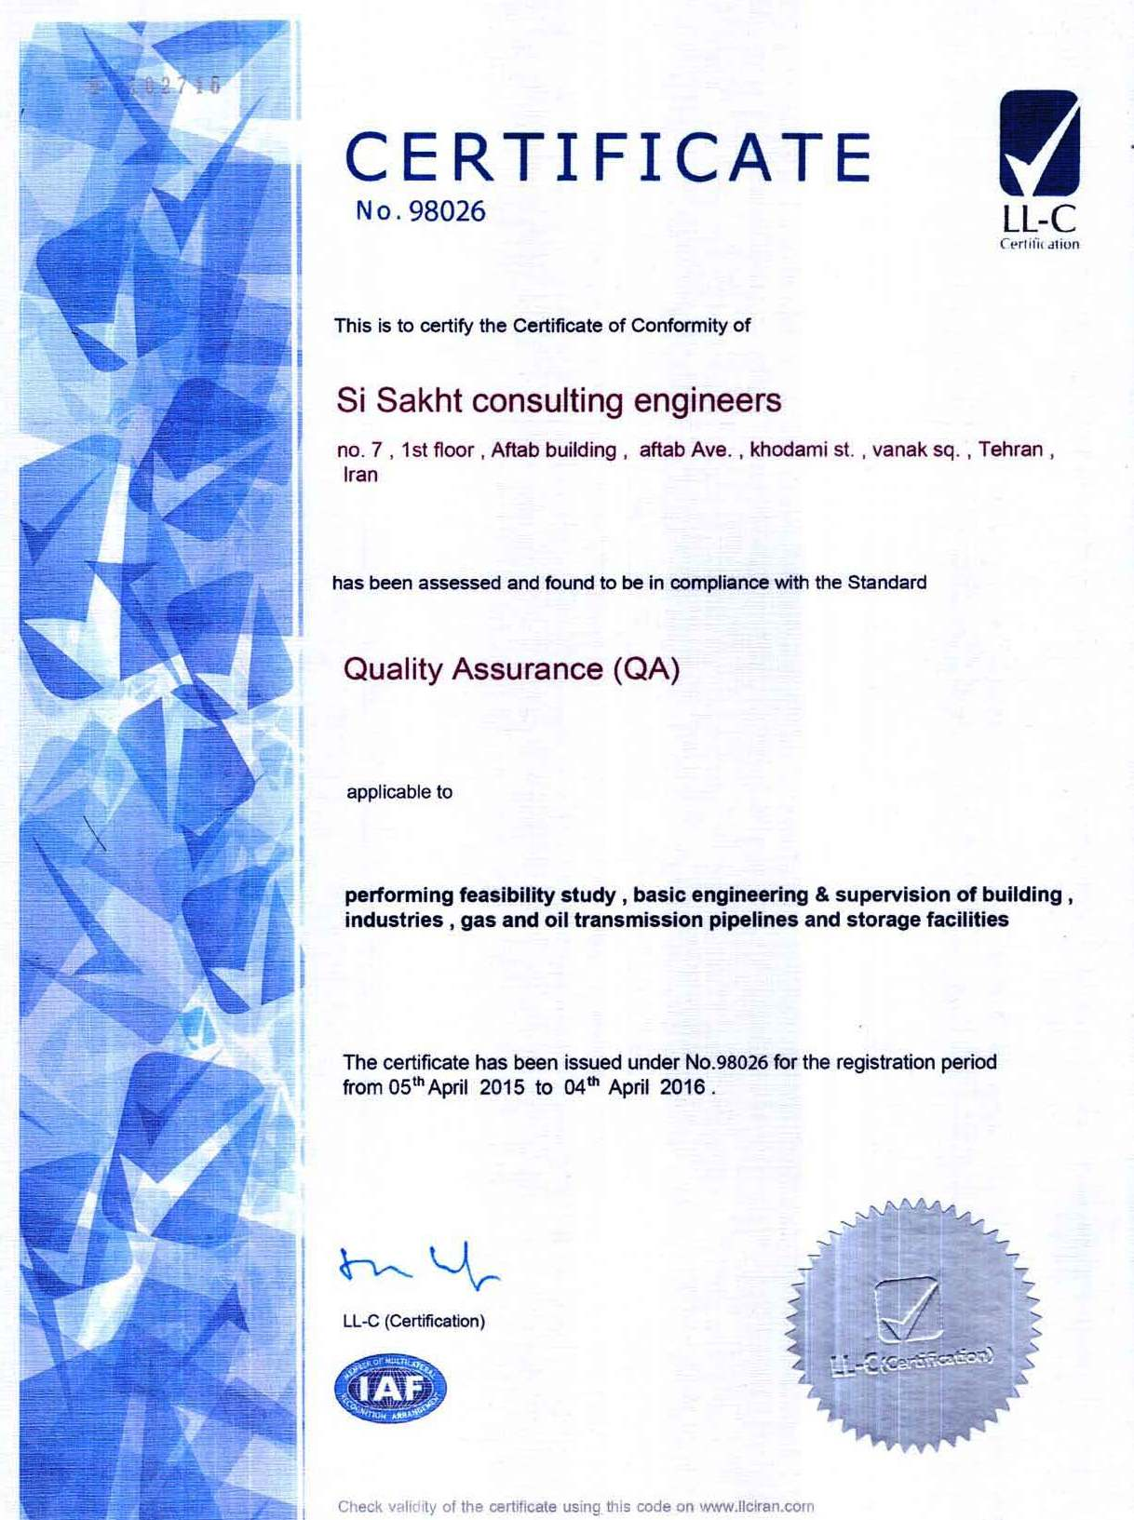

Slide 25
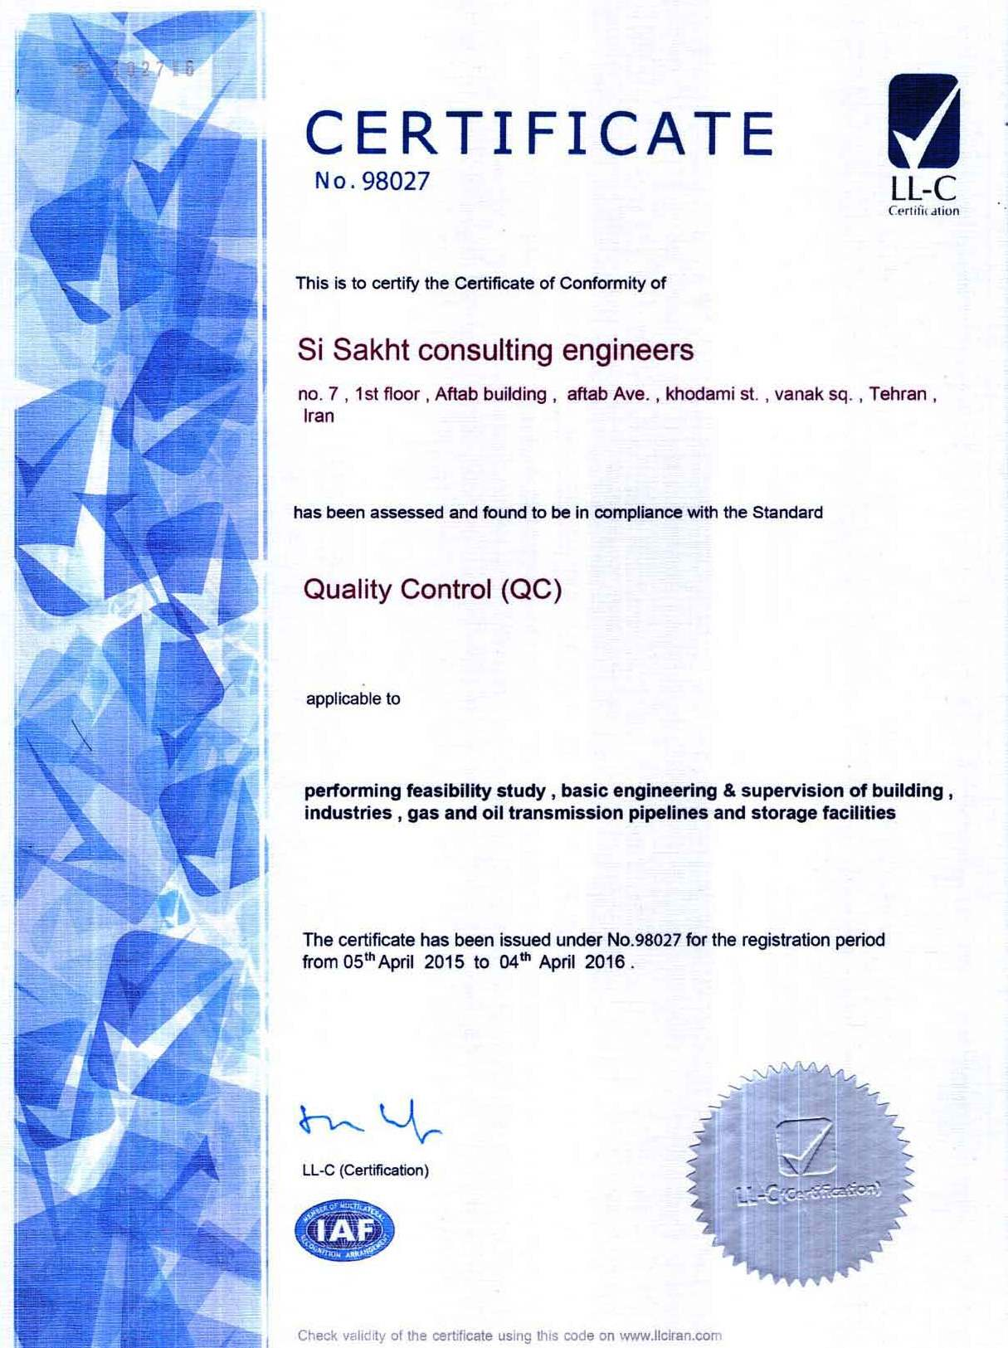

Slide 26
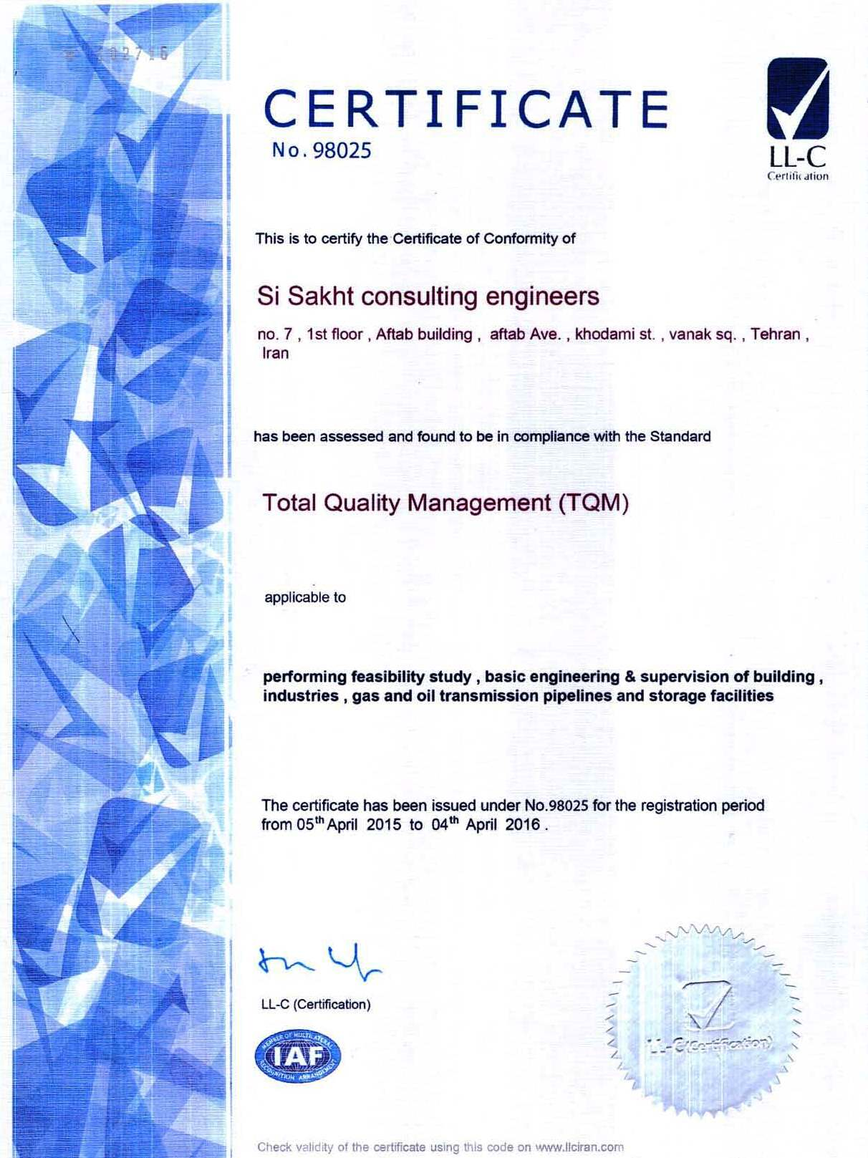

Slide 27
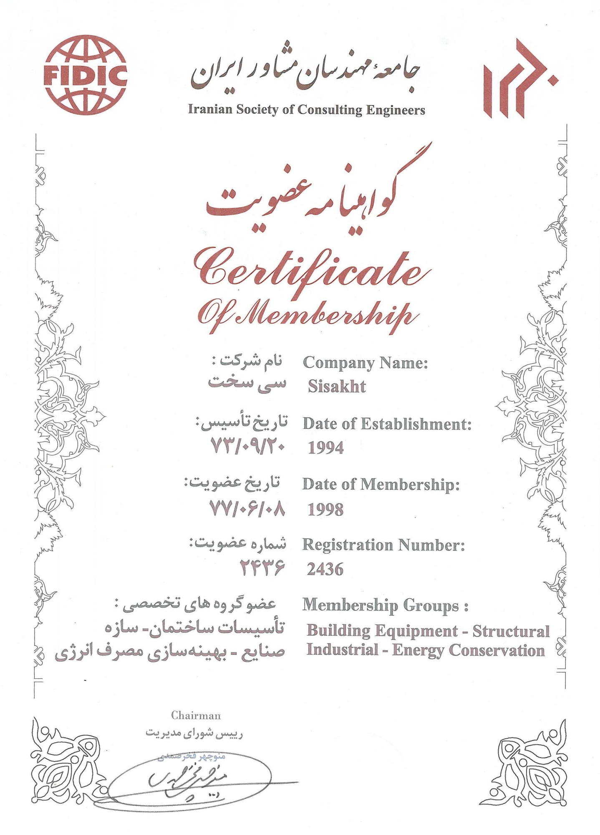

Slide 28


Slide 29
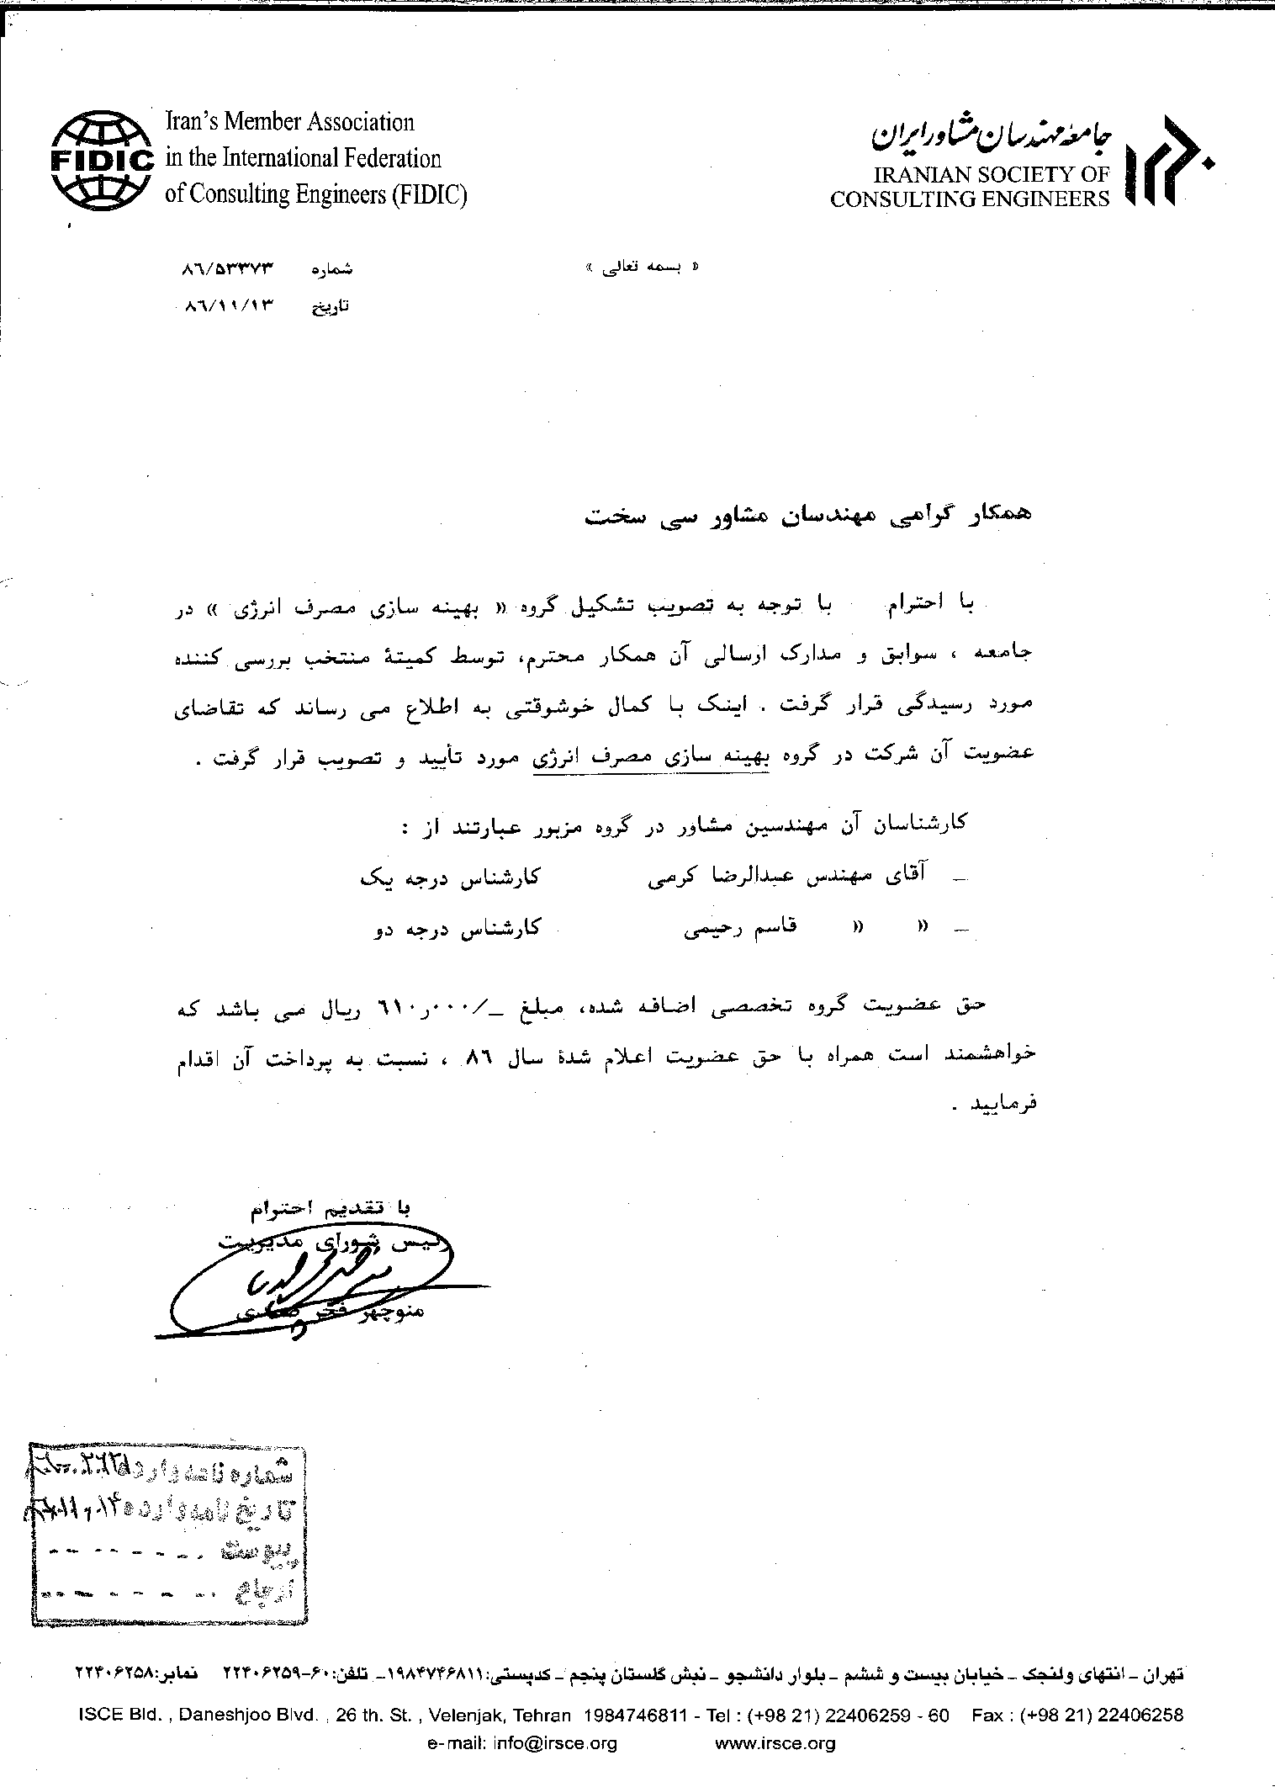

Slide 30
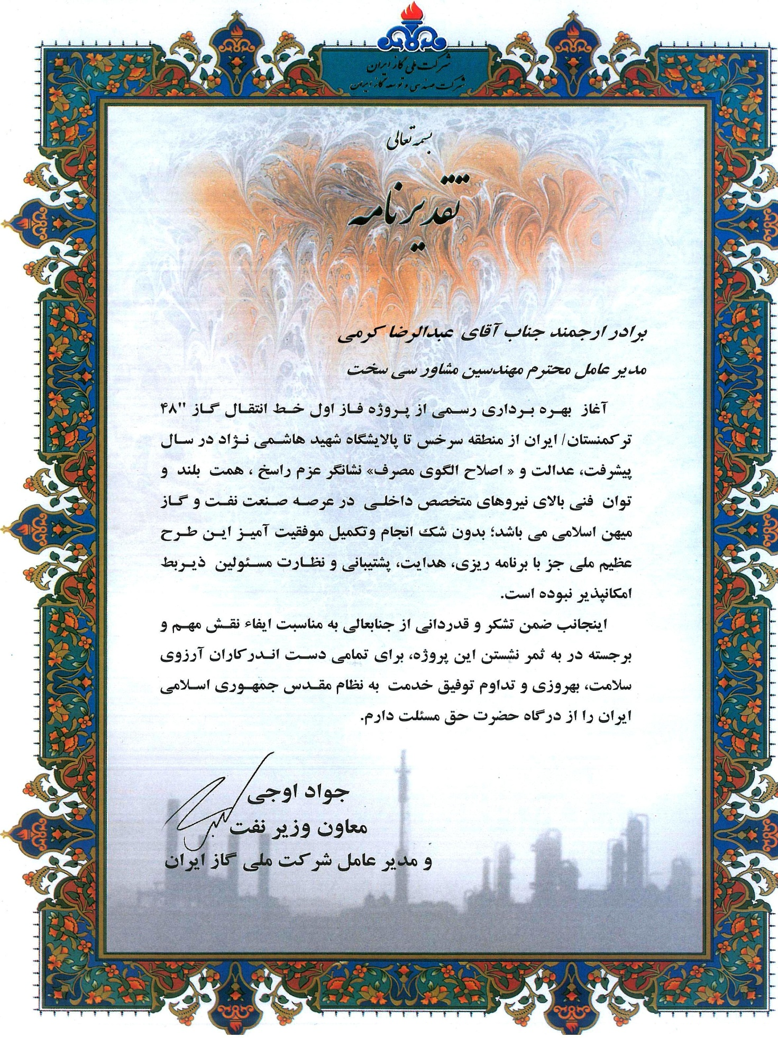

Slide 31
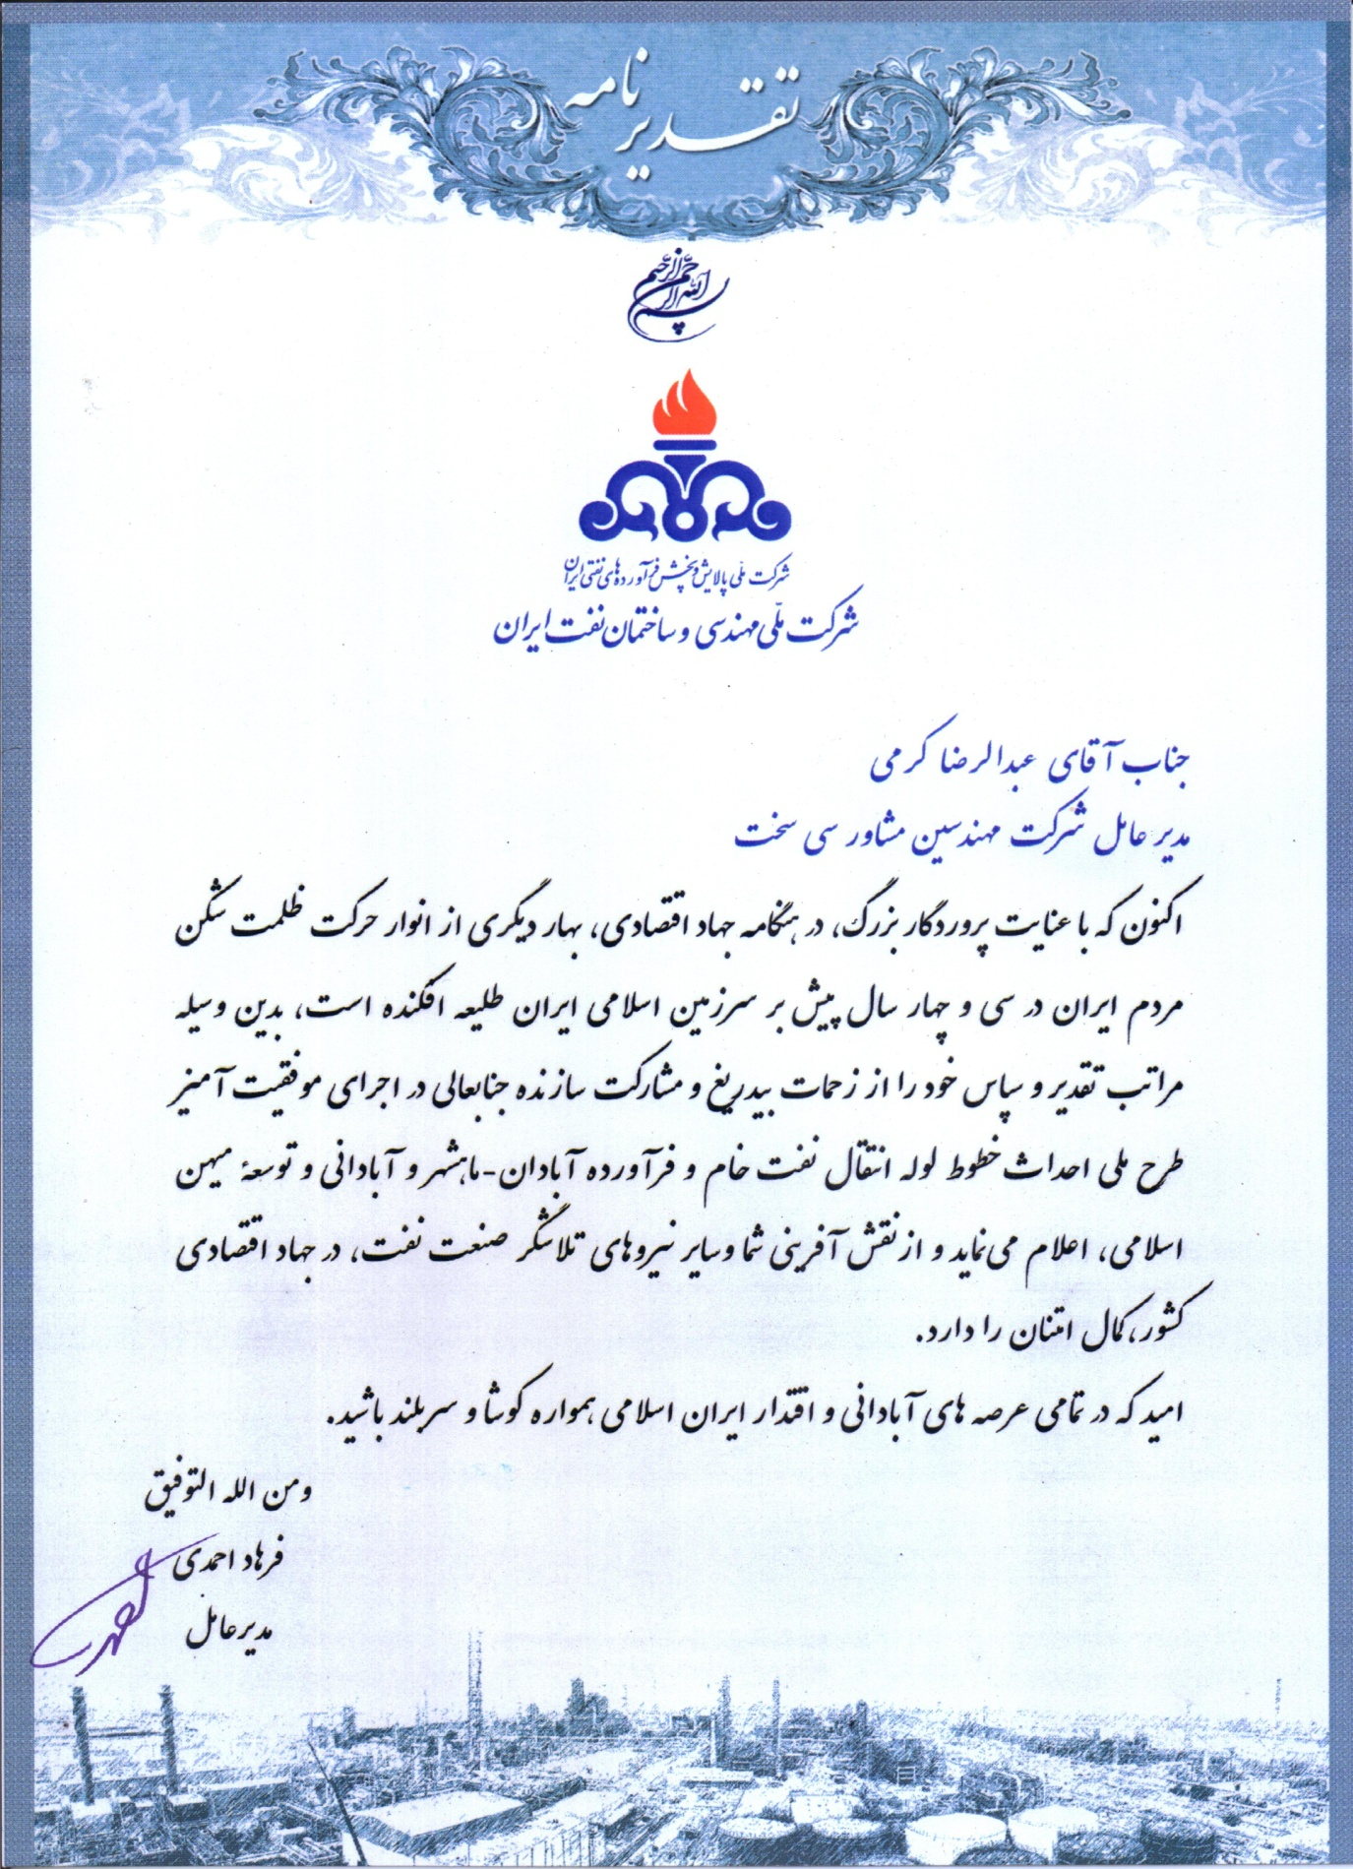

Slide 32
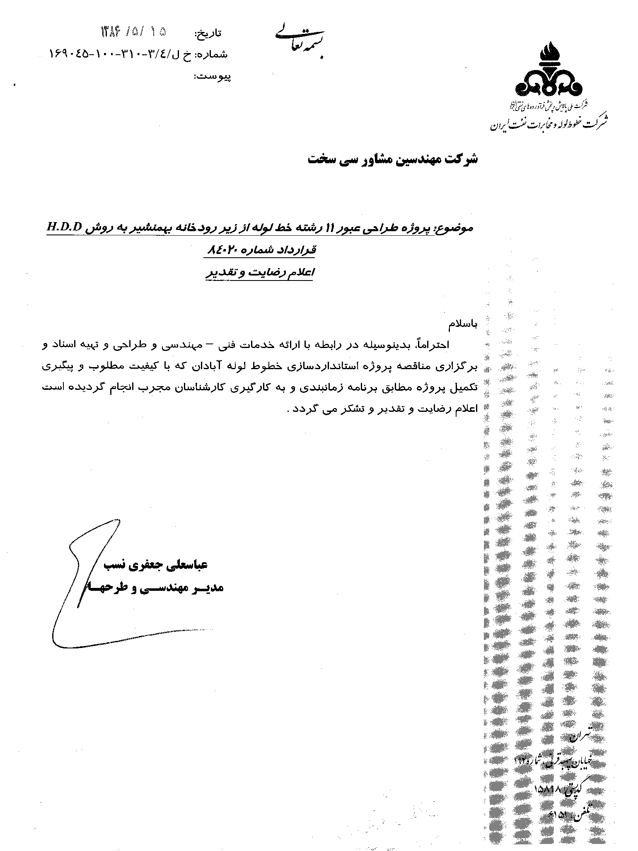

Slide 33
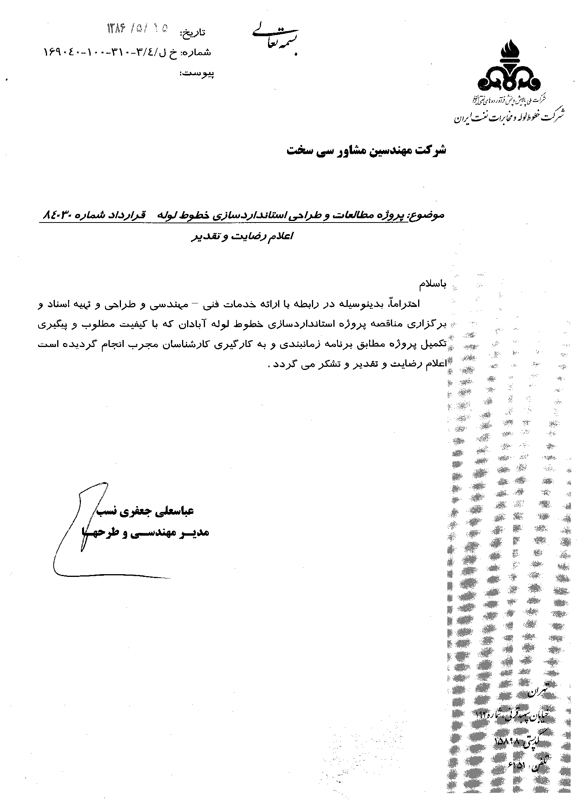

Slide 34
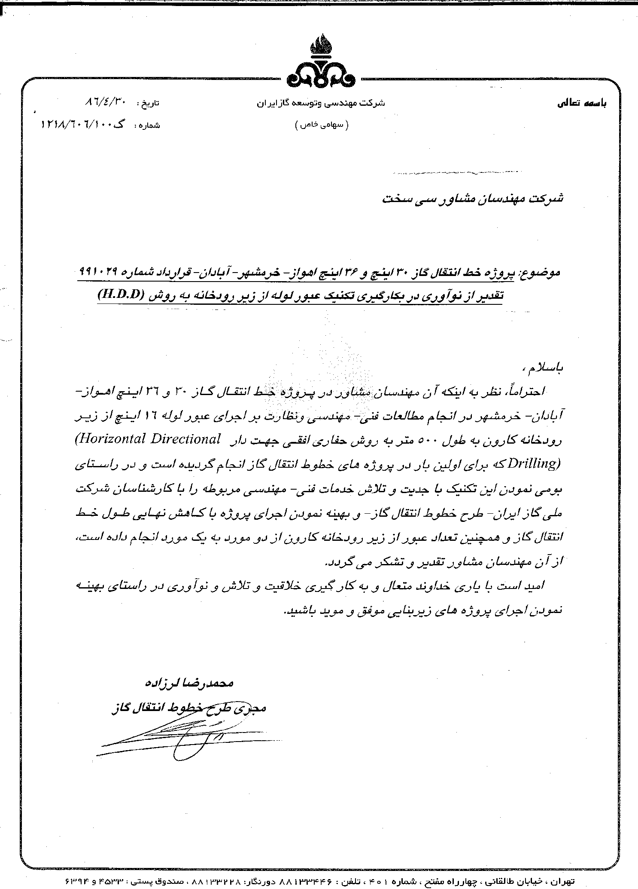

Slide 35
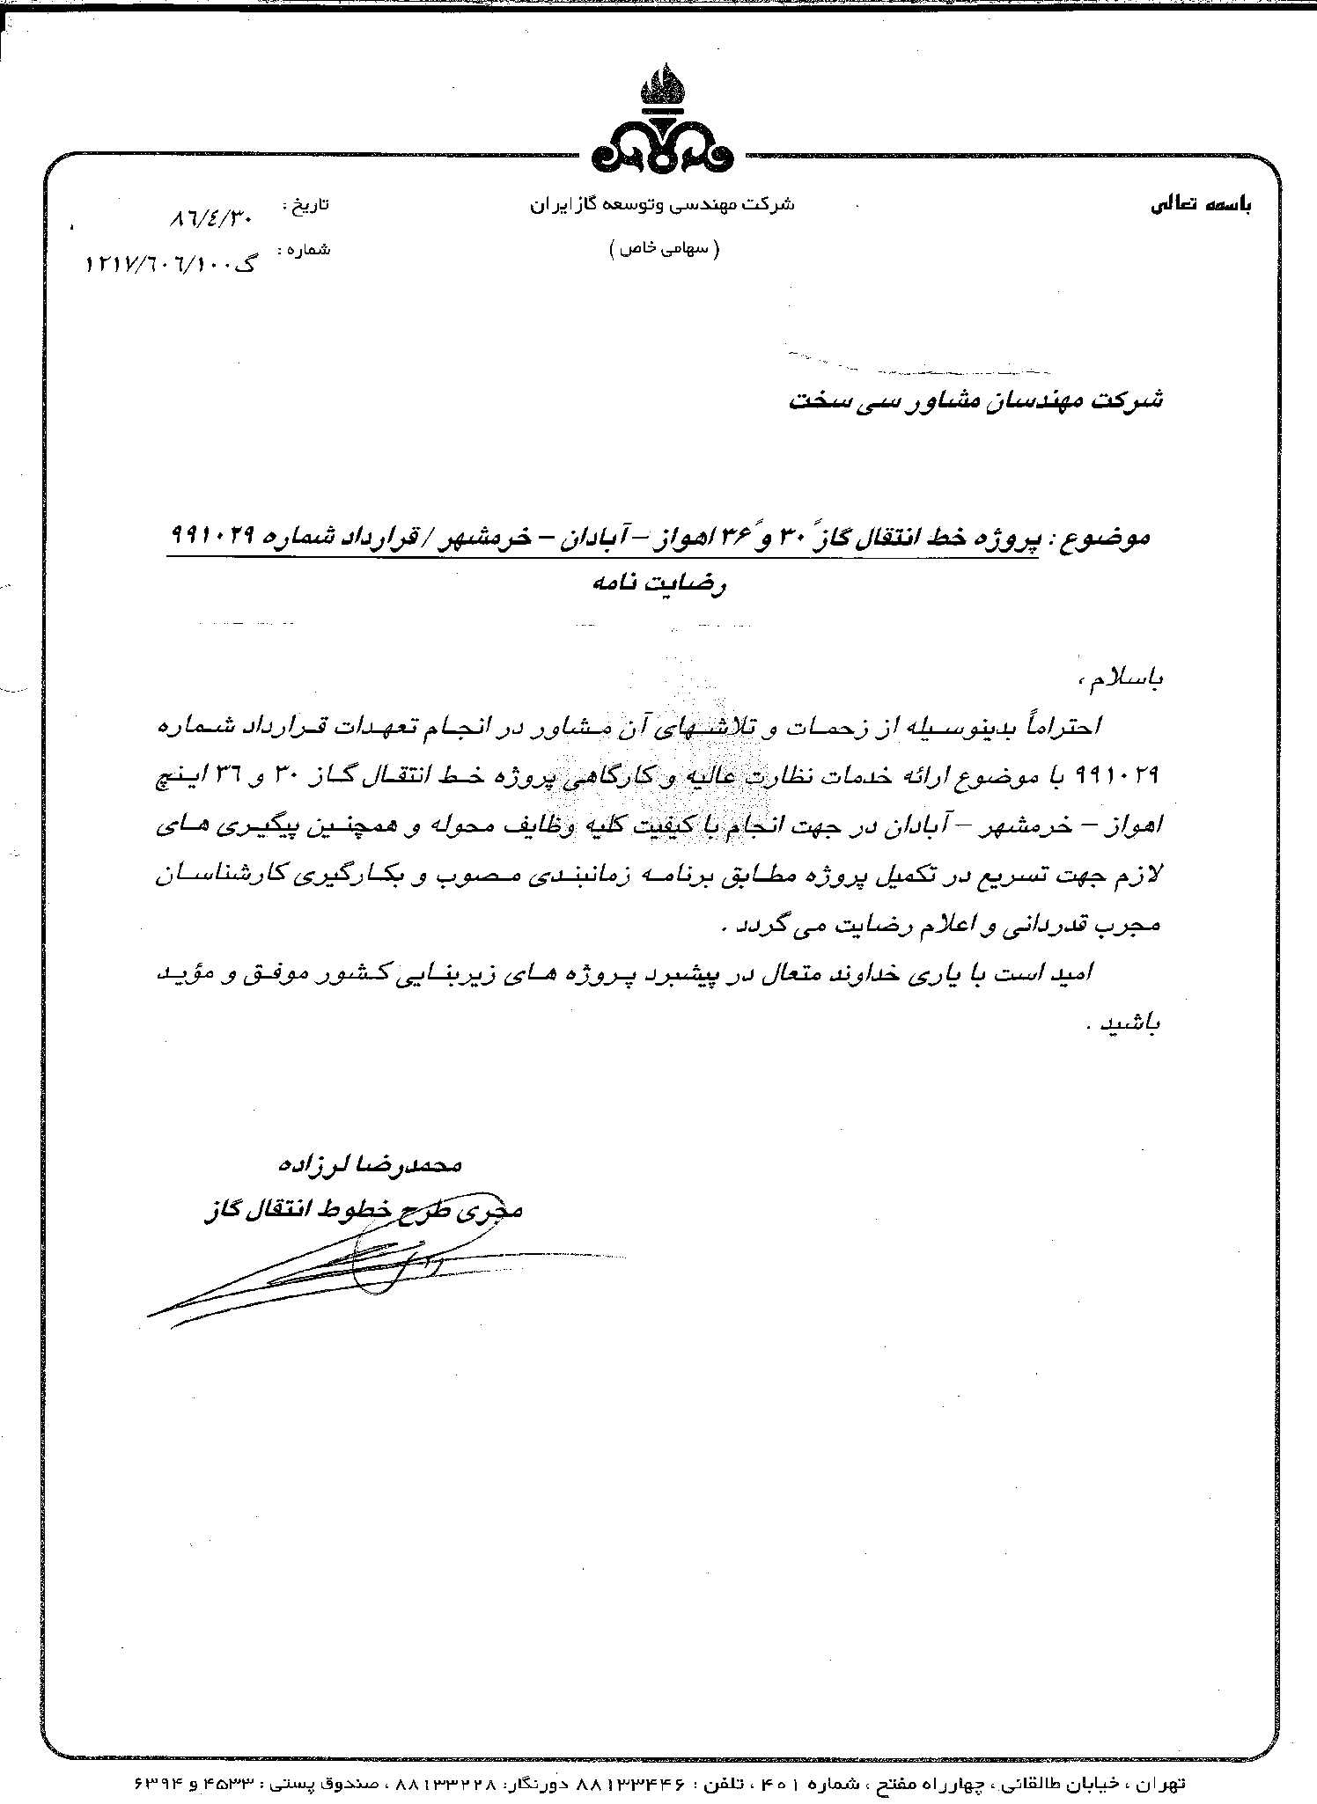

Slide 36
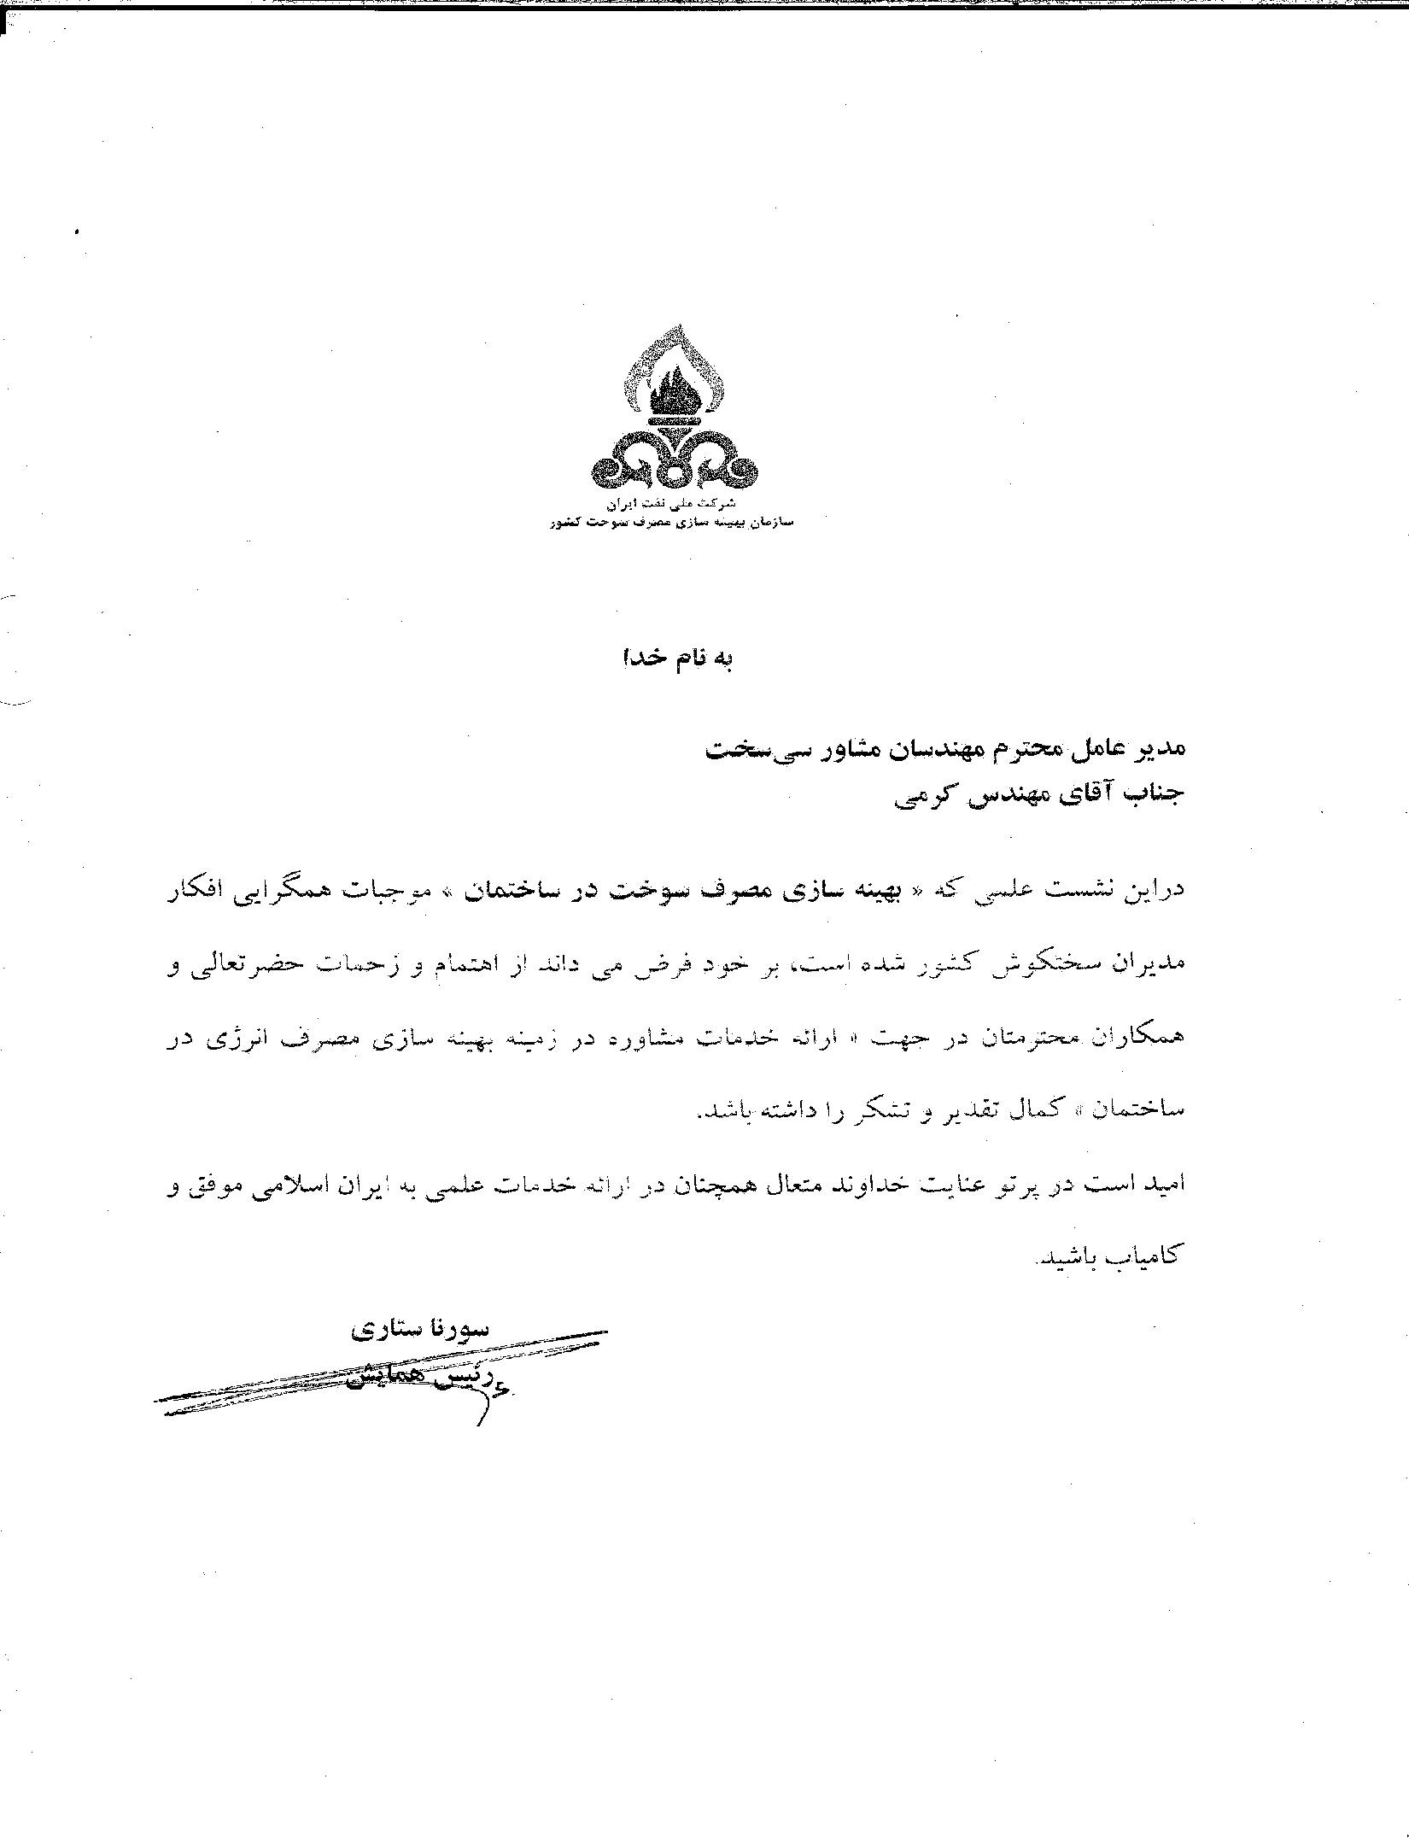

Slide 37
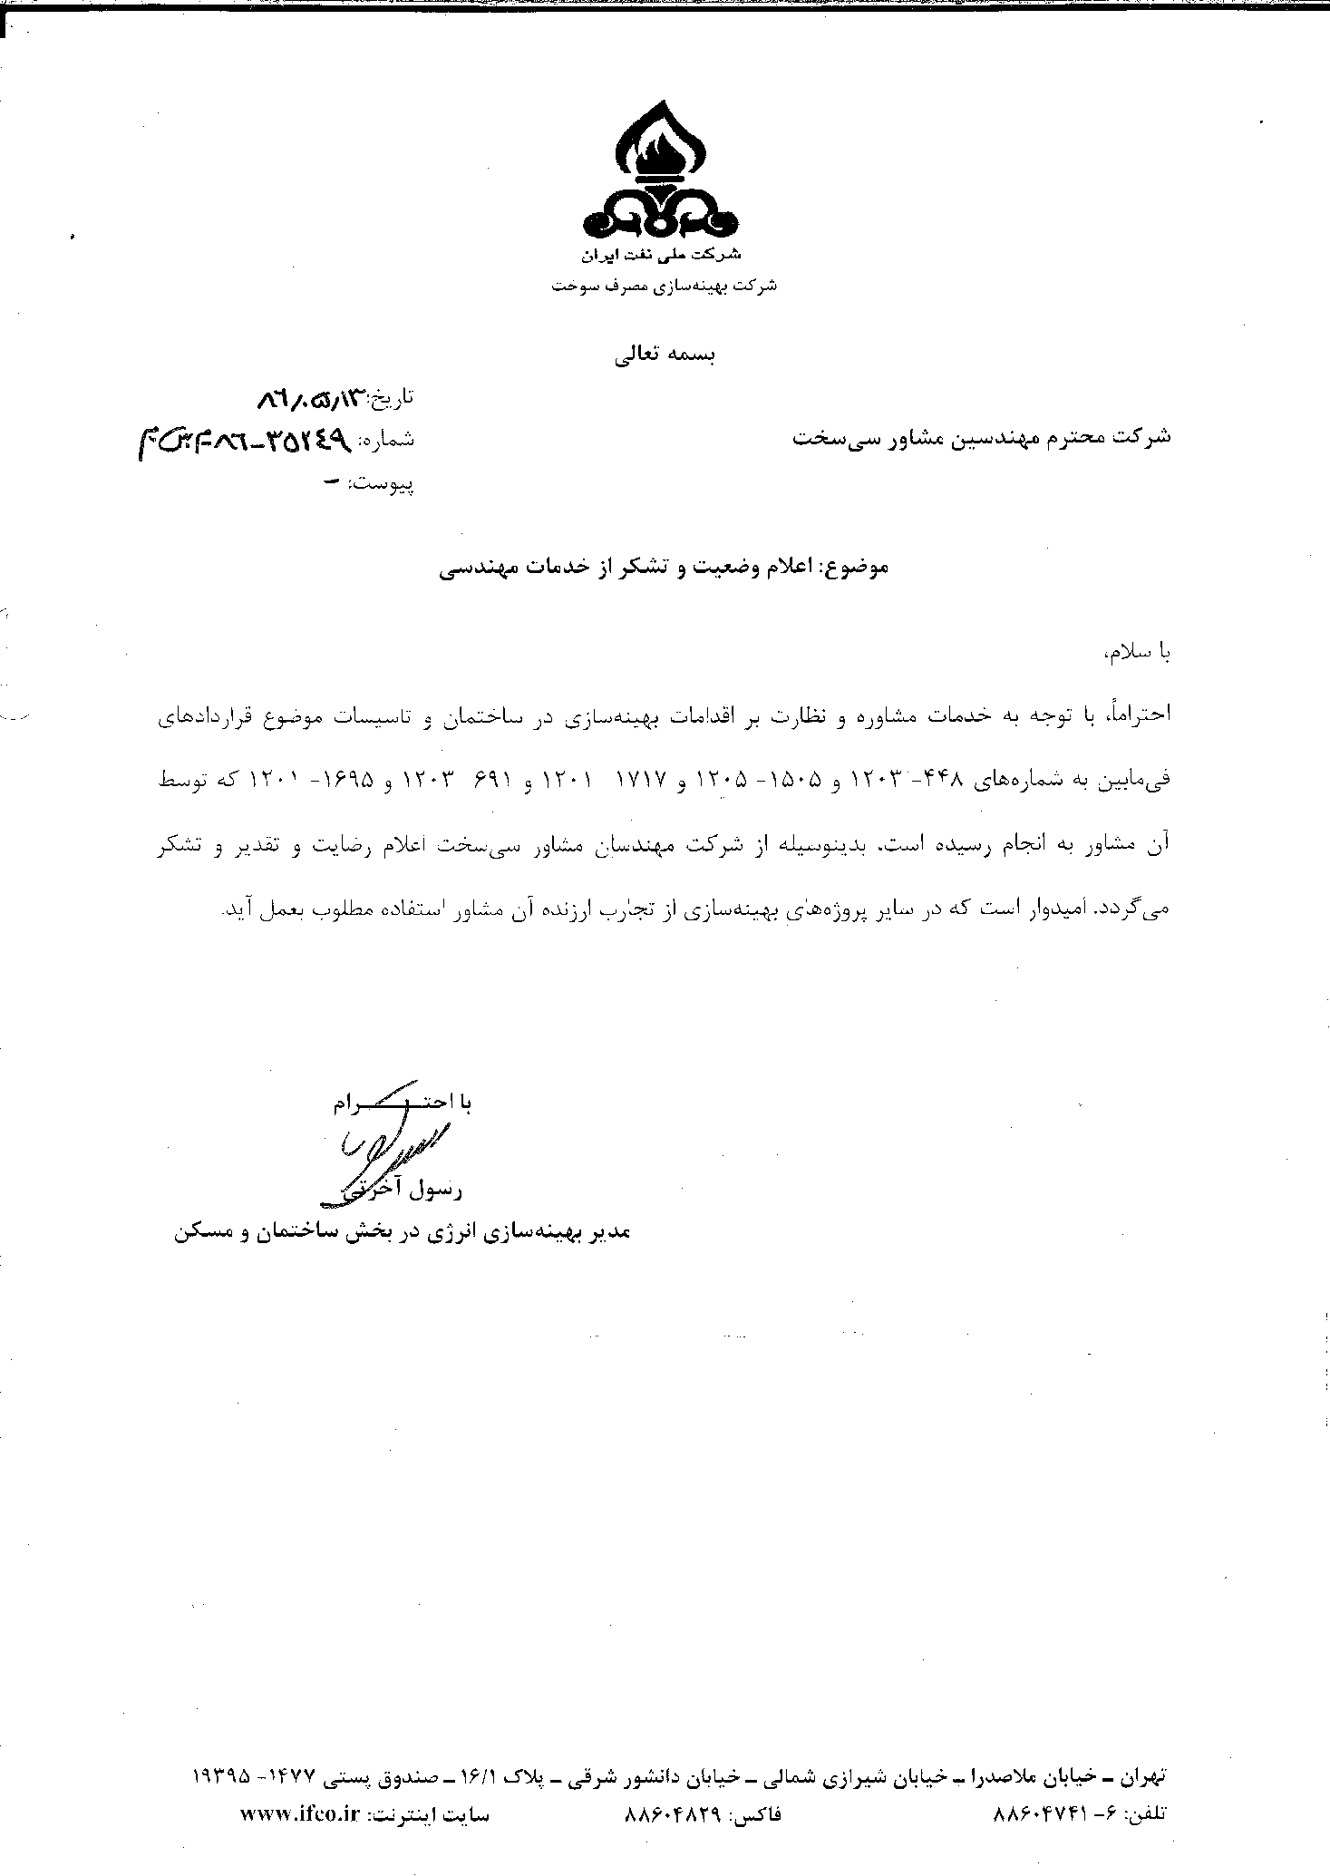

Slide 38
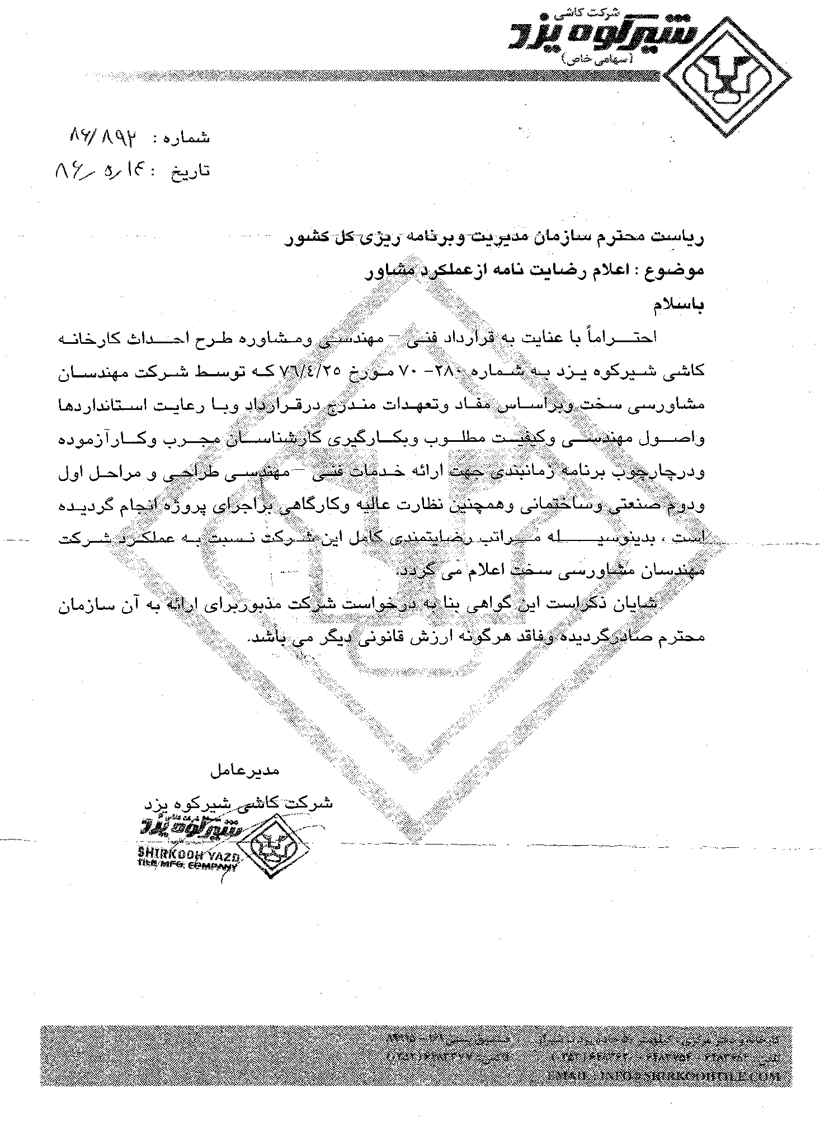

Slide 39
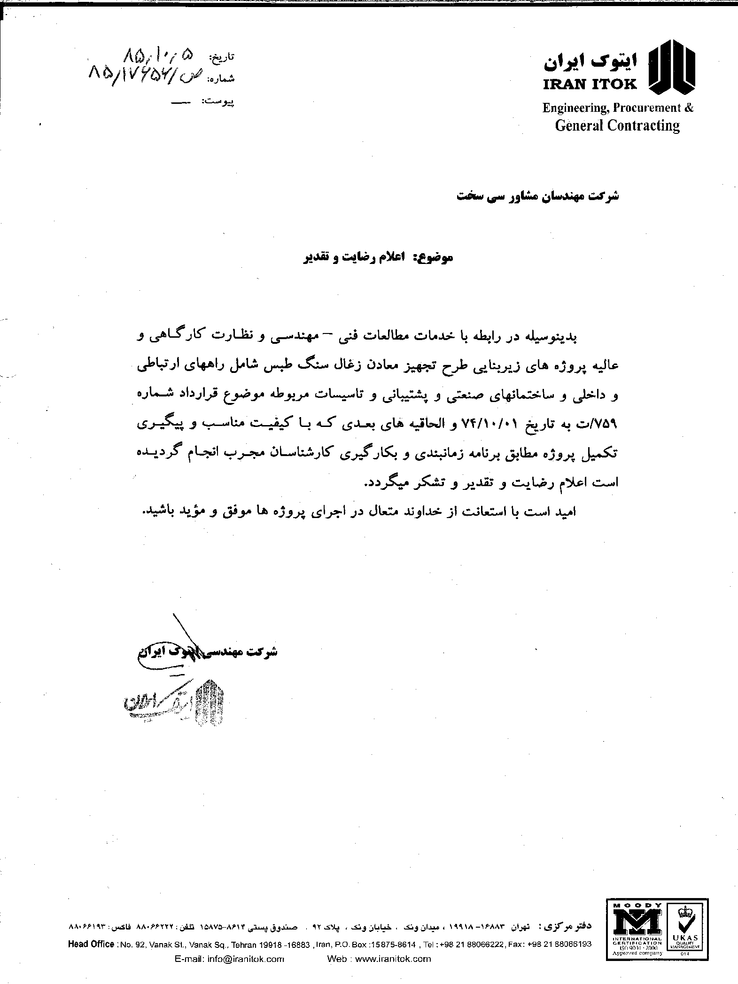

Slide 40
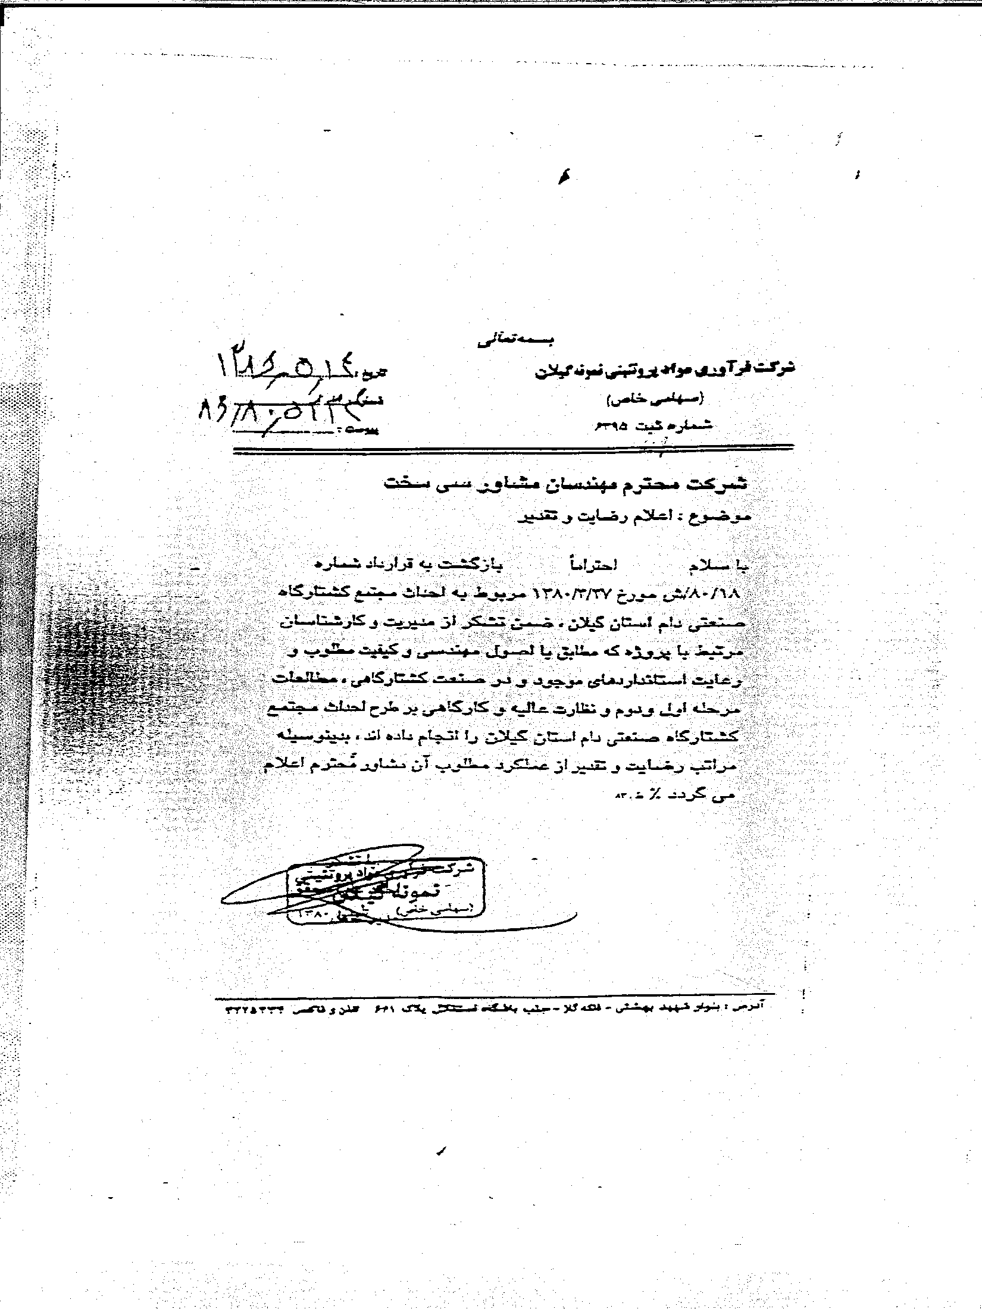

Slide 41
3- سوابق کاری
کارفرما | شرح خدمات پروژه | رديف
شرکت ملی پخش فرآورده های نفتی ایران | طراحی پایه پروژه انبار نفت و گاز مایع عسلویه | 1
شركت مهندسي و توسعه گاز ايران/ مشاور مهندسي مشاركت نصر ( EPC ) | خدمات مطالعات فني مهندسي و طراحي خط لوله گاز " 48 سرخس /خانگيران / سنگ بست به صورت EPC | 2
شرکت خطوط لوله و مخابرات نفت ایران شركت جهاد نصر لرستان | خدمات فني مهندسي وطراحي پروژه خط انتقال نفت خام " 26 آسار- رازان بصورت E.P.C | 3
شرکت پخش فرآورده های نفتی ایران شركت پيشگامان فن انديش تهران | خدمات فني مهندسي و طراحي پروژه احداث انبار نفت ملایر بصورت E.P.C | 4
شرکت مهندسی و توسعه گاز ایران (مشاور همکار شرکت عمران سازان) | احداث خط انتقال 30 و 36 اینچ جنوب اصفهان و صنایع فولاد مبارکه و تغییر مسیر و تغییر کلاس خط انتقال 56 اینچ دوم سراسری به روش (EPC) | 5
شرکت پترو پارس ایران (مشاور همکارشرکت بلند طبقه) | ارائه خدمات فنی و مهندسی ، کنترل کیفی ، برنامه ریزی و نظارت راهبردی پروژه واحد های Sulfur Recovery و Treatment LPG فاز 19 طرح توسعه منطقه گازی پارس جنوبی | 6
شرکت نفت فلات قاره شرکت ایریتک- شركت مارون سازه | خدمات فني مهندسي و طراحي پروژه خطوط لوله ورودی به کارخانه اصلی N.G.L خارک | 7
شركت ملي گاز ايران | مشاور كارفرما پروژه احداث خط انتقال گاز" 30 و"36 اهواز- خرمشهر- آبادان | 8
شركت ملي گاز ايران | مشاور كارفرما پروژه خط انتقال گاز "30 صادراتي تبريز- ارمنستان به روش (E.P.C) | 9
شركت ملي گاز ايران | خدمات فني - مهندسي و نظارت عبور خط لوله "16 از زير رودخانه كارون به روش (H.D.D.) | 10
شركت ملي گاز ايران و شركت سات | خدمات فني - مهندسي و نظارت عبور خط لوله "24 از زير رودخانه گرگر به روش (H.D.D.) | 11
شركت ملي گاز ايران و شركت سات | خدمات فني - مهندسي و نظارت عبور خط لوله "24 از زير رودخانه شطيط به روش (H.D.D.) | 12

Slide 42
کارفرما | شرح خدمات پروژه | رديف
شركت خطوط لوله و مخابرات نفت ايران | خدمات فني – مهندسي و طراحي و برگزار ي مناقصه و نظارت پروژه عبور 11 رشته خط لوله از زير رودخانه بهمنشير به روش (H.D.D.) | 13
شركت خطوط لوله و مخابرات نفت ايران | خدمات فني – مهندسي و طراحي و برگزاري مناقصه و نظارت پروژه استاندارد سازي خطوط لوله نفت و گاز پالايشگاه آبادان | 14
شركت خطوط لوله و مخابرات نفت ايران | خدمات فني –مهندسي و طراحي و برگزاري مناقصه و نظارت پروژه 4 رشته خط لوله از پالايشگاه آبادان تا سه راهي ايرانگاز | 15
شركت خطوط لوله و مخابرات نفت ايران | خدمات فني –مهندسي و طراحي وبرگزاري مناقصه ونظارت پروژه خطوط لوله "26 و"16و ايستگاه هاي لانچر ورسيور | 16
شركت ملي گاز ايران | ارائه خدمات فني– مهندسي و طراحي وبرگزاري مناقصه شبكه جمع آوري و تصفيه خانه فاضلاب پالايشگاه گاز پارسيان | 17
سازمان ملي زمين و مسكن- وزارت مسكن | مطالعات مهندسي سيستم پانلهاي عايق مش مفتولي ( 3D ) | 18
مديريت تاسيسات ساحلي نيروي دريايي سپاه | مطالعات مهندسي احداث سايت هوا- درياي منطقه يكم ندسا | 19
شركت فرآوري مواد پروتئيني نمونه گيلان | مطالعات فني مهندسي و نظارت پروژه كشتارگاه صنعتي رشت | 20
سازمان غله كشور- وزارت بازرگاني | مطالعات فني مهندسي و طراحي و برگزاري مناقصه و نظارت پروژه سيلوي افقي گندم شهرستان برازجان- بيرجند- هشترود | 21
سازمان غله كشور- وزارت بازرگاني | مطالعات فني مهندسي و برگزاري مناقصه و نظارت پروژه ساخت ، نصب و راه اندازي سيستم جكهاي تخليه گندم | 22
سازمان بازيافت شهرداري تهران | مطالعات مهندسي و طراحي پروژه دانشكده خدمات شهري | 23
طرح توسعه نيشكر جهاد تحقيقات صنعت | مطالعات مهندسي و طراحي و نظارت پروژه احداث كارخانه توليد فيبر فشرده M.D.F (Medium Density Fiber) | 24
شركت ملي نفت ايران سازمان بهينه سازي مصرف سوخت | مطالعات فني مهندسي پروژه تغيير و اصلاح در معماري و تاسيسات ساختمانهاي دولتي | 25
شركت پشتيباني امور دام كشور | مطالعات فني مهندسي و طراحي و برگزاري مناقصه و نظارت پروژه تاسيسات و سرد خانه كشتارگاه كاشان | 26
پتروشيمي جم - شركت پل و دژ | خدمات مهندسي پروژه واحدM.E.G پتروشيمي جم عسلويه | 27

Slide 43
کارفرما | شرح خدمات پروژه | رديف
شركت نفت و گاز كارون | خدمات فني مهندسي و طراحي پروژه سيستم آتش نشاني آب و فوم واحد بهره برداري شماره يك كارون | 28
شركت ملي نفت ايران سازمان بهينه سازي مصرف سوخت | خدمات مشاوره و طراحی بهينه سازي مصرف سوخت جهت ساختمانهاي دولتي ( شهرداري منطقه 10 ) | 29
شركت ملي نفت ايران سازمان بهينه سازي مصرف سوخت | خدمات فني مهندسي و طراحي و نظارت پروژه بهينه سازي سيستم تاسيسات بیمارستان مرکزی وزارت نفت با همكاري شركت AF سوئدي و نگهداري و مونيتورينگ سيستم كنترل | 30
شركت كاشي شيركوه يزد | خدمات مهندسي و نظارت پروژه كارخانه كاشي شيركوه يزد | 31
شركت ملي فولاد ايران ، طرح تجهيز معادن زغال سنگ طبس | خدمات مهندسي و طراحي و نظارت پروژه احداث ساختمانهاي صنعتي و پشتيباني طرح تجهيز معادن زغال سنگ طبس | 32
شركت نفت و گاز كارون | خدمات فني مهندسي و طراحي پروژه سيستم آتش نشاني آب و فوم واحد بهره برداري شماره يك كارون | 33
شركت ملي فولاد ايران ، طرح تجهيز معادن زغال سنگ طبس | احداث شبكه داخلي توزيع آبرساني به مجموعه داخلي معادن زغال سنگ طبس | 34
شركت ملي فولاد ايران طرح تجهيز معادن زغال سنگ طبس | خدمات مهندسي و طراحي و نظارت پروژه احداث شبكه راههاي ارتباطي داخلي و راه اصلي از شهر به مجموعه معادن | 35
شركت ملي فولاد ايران طرح تجهيز معادن زغال سنگ طبس | خدمات مهندس پروژه احداث شبكه انتقال آب به طول 60 كيلومتر به مجموعه معادن زغال سنگ طبس | 36
شركت جنرال مكانيك | خدمات فني مهندسي پروژه احداث ترمينال فرودگاه بين المللي امام خميني (ره ) | 37
شهرداري تهران شركت بازار مصالح ساختماني شهر | خدمات طراحي پروژه مجتمع برجهاي مسكوني بنفشه | 38
شركت روغن كشي خوزستان | مطالعه و بررسي پروژه احداث كارخانه روغن كشي خوزستان | 39
صدا و سیما | خدمات طراحي پروژه احداث مجتمع مسکونی پردیس | 40
سازمان بازيافت شهرداري تهران | مطالعات و طراحي پروژه مركز دفن زباله LAND FILL | 41

Slide 44
کارفرما | شرح خدمات پروژه | رديف
شهرداري تهران شركت بازار مصالح ساختماني شهر | خدمات طراحي و نظارت پروژه احداث سالن پاتيناژ بهمن | 42
شركت ملي فولاد ايران | خدمات مطالعات و طراحي پروژه احداث ساختمانهاي پشتيباني طرح زغال سنگ حرارتي مزينو | 43
شركت خطوط لوله و مخابرات نفت ايران | خدمات نظارت كارگاهي بر پروژه استاندارد سازي كريدور لوله نفتي آبادان(از پالايشگاه تا ميدان ورودي آبادان ماهشهر) | 44
شركت تهيه وتوليد مواد معدني ايران | خدمات فني و مهندسی و طراحي پروژه های راهسازي و ساختمانی واحدهای سنگ آهن ميشدوان و فروكروم سبزوار و معدن سرب و روي مهدي آباد | 45
شرکت کاشی کاژه | خدمات مطالعات طراحي و نظارت پروژه احداث کارخانه تولید کاشی و سرامیک کاژه | 46
شهرداري تهران شركت بازار مصالح ساختماني شهر | خدمات طراحي و نظارت پروژه احداث سالن پاتيناژ بهمن | 47
شركت ملي فولاد ايران | خدمات مطالعات و طراحي پروژه احداث ساختمانهاي پشتيباني طرح زغال سنگ حرارتي مزينو | 48
شرکت عمران ابوذر شهرداری تهران | خدمات طراحي سازه نگهبان پروژه مجتمع تجاري –فرهنگي – خدماتي و پاركينگ طبقاتي گلابدره | 49
شرکت بهره برداری نفت و گاز گچساران | خدمات فنی مهندسی سیویل واحدهای بهره برداری | 50
شرکت سیمان خاکستری نیریز | خدمات مشاور پروژه احداث کارخانه 3300 تني سیمان خاکستری نیریز MC | 51
شرکت خرم صفا | خدمات مطالعه و بررسي احداث پالایشگاه روغن نخل خرمشهر | 52
شركت خطوط لوله و مخابرات نفت ايران | ارائه خدمات مطالعات فني و مهندسي امكان سنجي پروژه عبور خطوط لوله نفت از زير رودخانه ها در 14 نقطه | 53
شركت ملي و مهندسي ساختمان نفت ايران | خدمات مطالعات فني مهندسي و طراحي پروژه عبور سه رشته خط لوله نفتي از زير رودخانه مرزي اروند | 54
شرکت گاز استان مازندران | خدمات مطالعات و طراحي و نظارت بر اجراي خط 16اينچ گاز تغذيه سوادكوه حدفاصل شيرگاه / زيراب | 55
سازمان توسعه برق ايران شركت پيشگامان فن انديش تهران | انجام خدمات فني و مهندسي و طراحي پروژه احداث مخزن 3000 متر مكعبي مازوت نيروگاه لوشان ( شهيد بهشتي ) به همراه كليه تاسيسات جانبي | 56

Slide 45
کارفرما | شرح خدمات پروژه | رديف
شركت مديريت توسعه صنايع پتروشيمي شركت آسفالت توس | خدمات فني مهندسي پرو‍‍ژه عبور يك رشته خط لوله 20 اينچ اتيلن از زير رودخانه كارون در شمال اهواز به روش HDD | 57
شركت گاز استان خوزستان شركت نفتكاو ژرف | خدمات فني مهندسي پرو‍‍ژه 6 مورد عبور لوله از زير بستر رودخانه هاي استان خوزستان | 58
شركت نفت و گاز اروندان شركت مارون مكانيك | خدمات فني مهندسي پرو‍‍ژه عبور خط لوله 20 اينچ نفت از زير رودخانه كارون ( دارخوين ) به روش HDD | 59
شركت مهندسي و توسعه گاز ايران | خد مات مشاور كارفرما پروژه خط انتقال گاز 30 اینچ شهرک صنعتی ارومیه (PC) | 60
شرکت بهره برداری نفت و گاز گچساران | خدمات مهندسي و طراحی ، خرید و نصب سیستم اعلان و اطفاء حریق در کارخانه های گاز و گاز مایع 900 و برق پازنان 2 | 61
Al Kahroba Company-LYBIA | خدمات فني مهندسي و طراحي خط لوله" 24 انتقال گاز و " 12 گازوئيل به نيروگاه ميسوراتا – كشور ليبي | 62
Al Kahroba Company-LYBIA | خدمات فني مهندسي و طراحي انبار و ترمينال قيربندر بنغازي Benghazi Bitumen Storage & Distribution Terminal Project | 63
قرارگاه سازندگی خاتم الانبیاء (ص) موسسه نیرو گستر- شرکت سات | ارائه خدمات فنی مهندسی عــبور 17 رشــتـه خــط انــتـقال آب 40 اینچ از زیـــر رودخــانـه هــای کـــارون و کــرخه بــه روش HDD | 64
شرکت خطوط لوله و مخابرات نفت ایران | انجام مطالعات مهندسی پروژه عبوریک رشته خط لوله " 12 سوخت رسانی به نیروگاه خرمشهر بــه روش HDD | 65
قرارگاه سازندگی خاتم الانبیاء (ص) موسسه نیرو گستر | انجام مطالعات عبور خط لوله ششم سراسری " 56 گاز از زیر رودخانه های کارون و دز به روش HDD | 66
خدمات انرژی دانا | ممیزی انرژی در 4 گروه از کارخانجات تولیدی | 67
قرارگاه سازندگی خاتم الانبیاء (ص) موسسه نیرو گستر | انجام مطالعات عبور خط لوله انشعاب دزفول- آبدانان – دهلران به روش HDD | 68
شركت ملي و مهندسي ساختمان نفت ايران | خدمات مهندسی و نظارت بر احداث خطوط لوله آبادان - ماهشهر و تأسیسات مربوطه | 69

Slide 46
کارفرما | شرح خدمات پروژه | رديف
قرارگاه سازندگی خاتم الانبیاء (ص) موسسه نیرو گستر | انجام مطالعات عبور خط لوله فرآورده آبادان - اراک - ری به روش HDD | 70
شرکت مناطق نفت مرکزی شرکت دانیال مکانیک | انجام مطالعات عبور خط لوله 24 اینچ نفت از زیر رودخانه کرخه به روش HDD | 71
دانشگاه آزاد اسلامی واحد تهران شمال | احداث دانشگاه فنی دانشگاه آزاد اسلامی واحد تهران شمال | 72
قرارگاه سازندگی خاتم الانبیاء مؤسسه دریاساحل | خدمات مطالعات اولیه، طراحی و مهندسی عبور خطوط لوله NGL3200 از رودخانه کارون به روش HDD | 73
شرکت مهندسی و ساختمانی جهانپارس (مشاور همکار شرکت خدمات حفاری صنایع ایران) | عملیات اجرایی حفاری افقی و عبور خطوط لوله نفت و فیبرنوری از زیر جاده ی کوت امیر به روش HDD | 74
شرکت مهندسی توسعه نفت (مشاور همکار شرکت مارون مکانیک) | پروژه احداث 15 واحد تأسیسات سرچاهی، خطوط جریانی و 2 واحد چند راهه و خطوط انتقال نفت 20 اینچ و 24 اینچ - طرح توسعه میدان نفتی آزادگان جنوبی بصورت EPC | 75
شركت مهندسي و توسعه گاز ايران | ارائه خدمات نظارت کارگاهی و عالیه بر اجرای طرح احداث خط لوله 36 اینچ ایرانشهر / زاهدان | 76

Slide 47
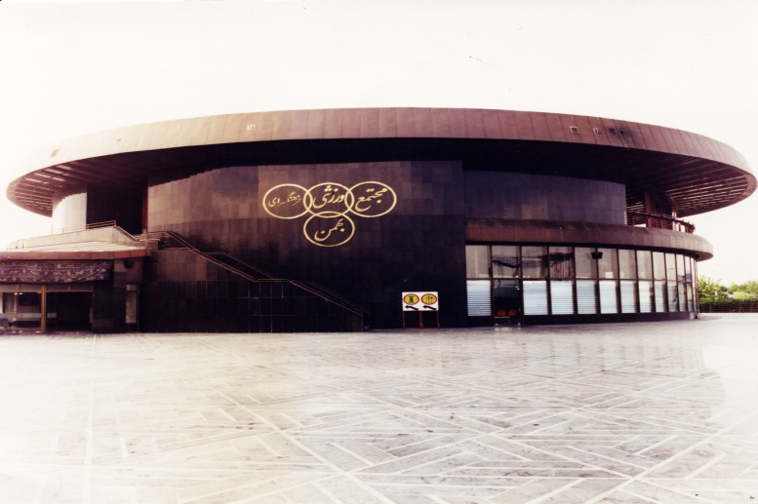
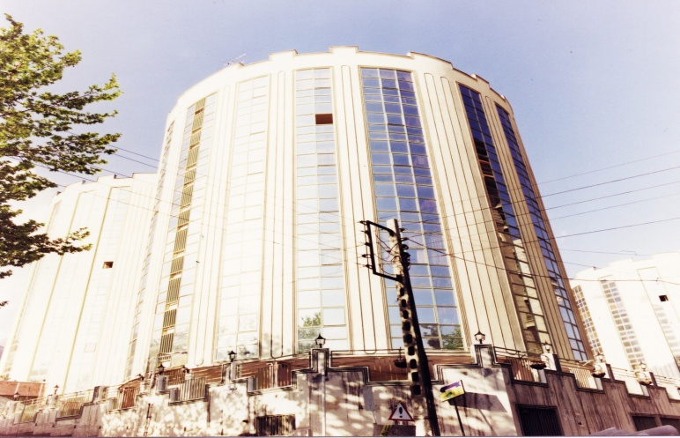
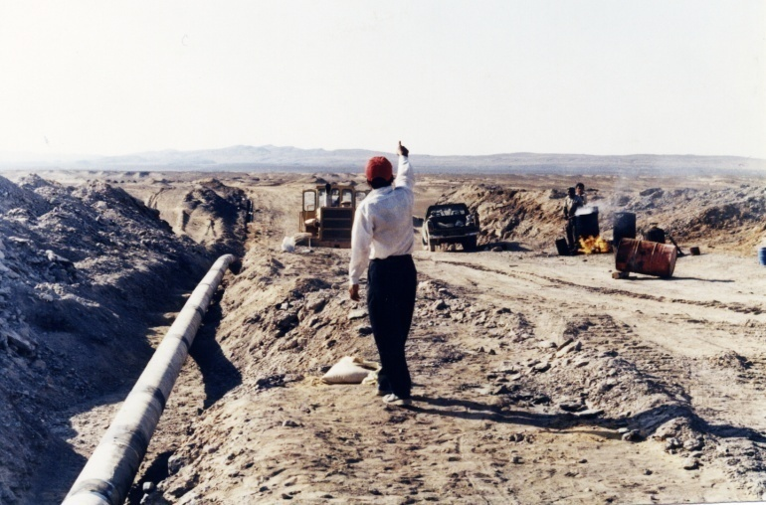
3- تصاویر
ساختمان پاتيناژ بهمن، اولين سالن ورزشي پاتيناژ احداث شده بعد از انقلاب توسط شهرداری تهران در جنوب فرهنگسرای بهمن
تهران
برجهاي چهارگانه مسكوني مدور در منطقه ولنجك تهران
تهران
پروژه احداث خط لوله انتقال آب به طول 57 كيلومتر با لوله فولادي به قطر 12 اينچ از منابع آبي نيستان به معادن زغال سنگ طبس
طبس

Slide 48
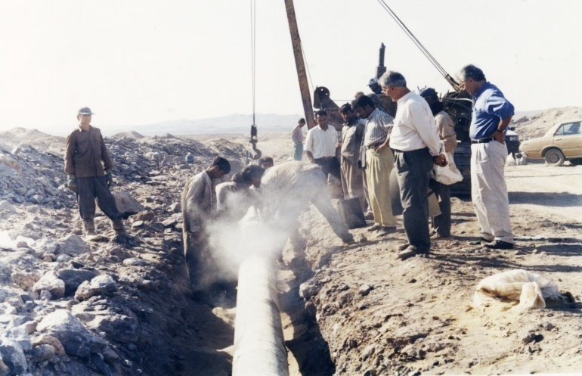
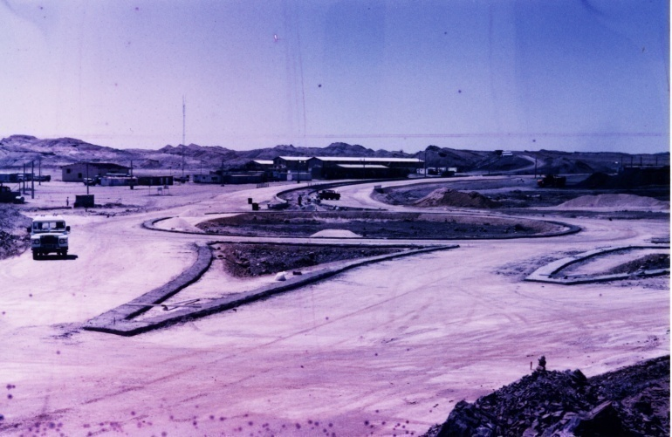
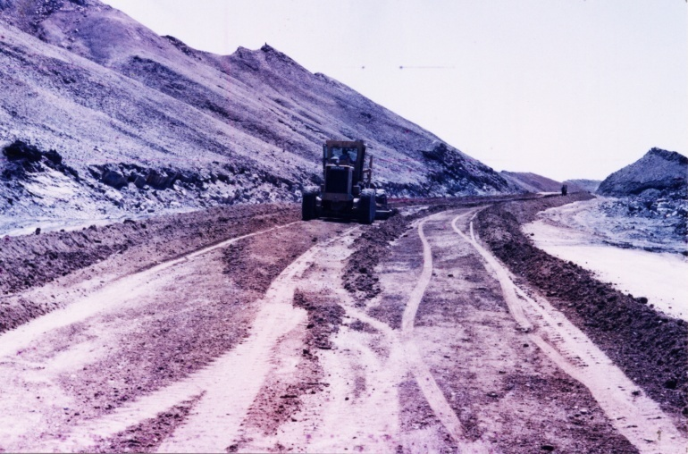
پروژه احداث خط لوله انتقال آب به طول 57 كيلومتر با لوله فولادي به قطر 12 اينچ از منابع آبي نيستان به معادن زغال سنگ طبس
طبس
پروژه احداث قطعات اول- دوم و سوم راههاي ارتباطي به مجموعه معادن زغال سنگ طبس به طول 60 كيلومتر جاده‌هاي داخلي و محوطه سازي مجموعه
طبس
پروژه احداث قطعات اول- دوم و سوم راههاي ارتباطي به مجموعه معادن زغال سنگ طبس به طول 60 كيلومتر جاده‌هاي داخلي و محوطه سازي مجموعه
طبس

Slide 49
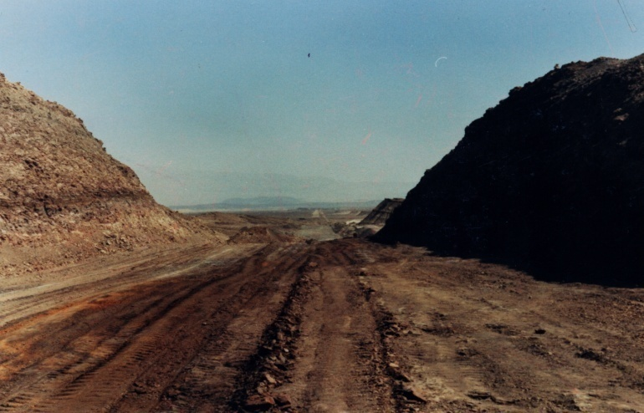
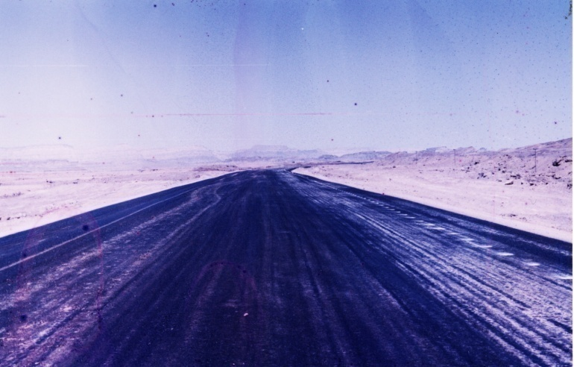
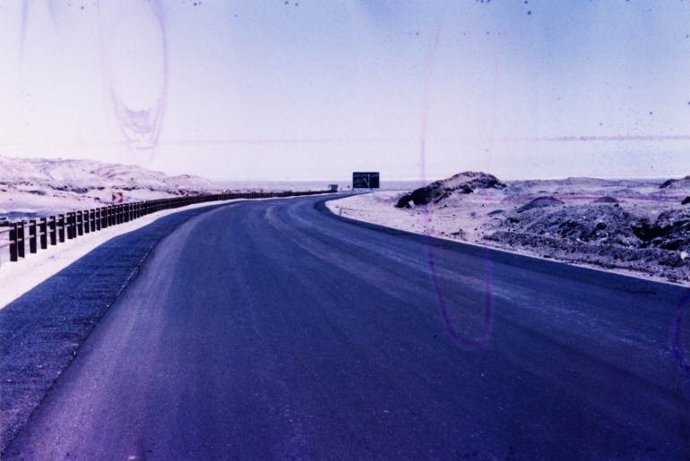
پروژه احداث قطعات اول- دوم و سوم راههاي ارتباطي به مجموعه معادن زغال سنگ طبس به طول 60 كيلومتر جاده‌هاي داخلي و محوطه سازي مجموعه
طبس
پروژه احداث قطعات اول- دوم و سوم راههاي ارتباطي به مجموعه معادن زغال سنگ طبس به طول 60 كيلومتر جاده‌هاي داخلي و محوطه سازي مجموعه
طبس
پروژه احداث قطعات اول- دوم و سوم راههاي ارتباطي به مجموعه معادن زغال سنگ طبس به طول 60 كيلومتر جاده‌هاي داخلي و محوطه سازي مجموعه
طبس

Slide 50
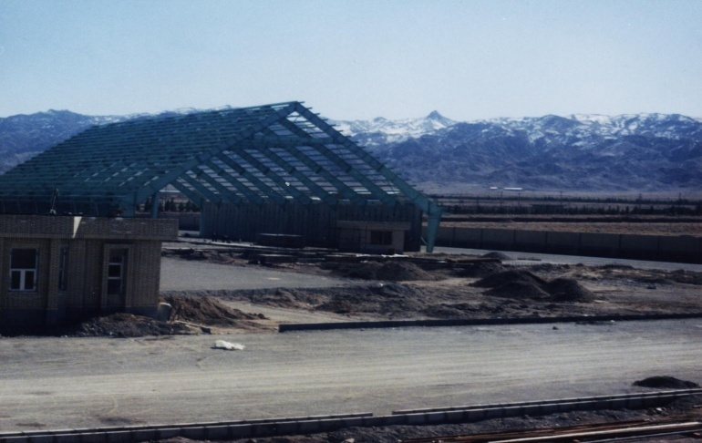
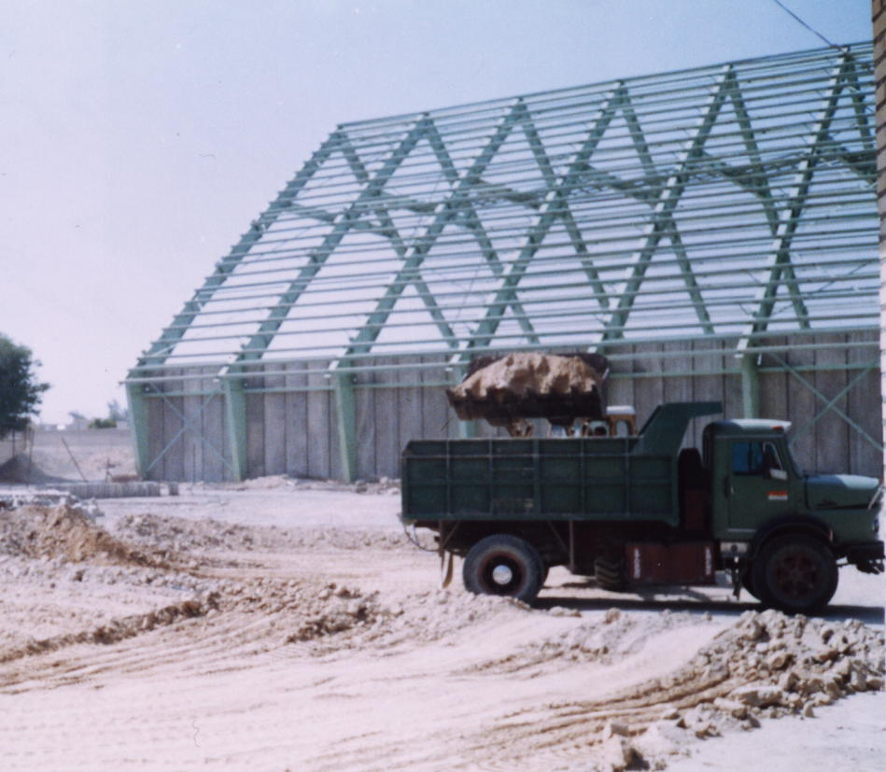
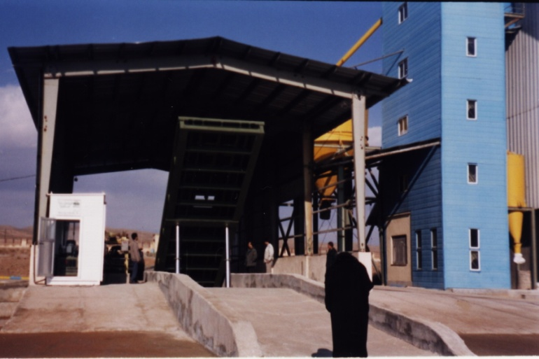
ساخت سيلوي افقي گندم در شهرستان بيرجند
بیرجند
ساخت سيلوي افقي گندم در شهرستان برازجان
برازجان
نمايي از جك تخليه گندم در سيلوهاي مكانيزه افقي
ساوه

Slide 51
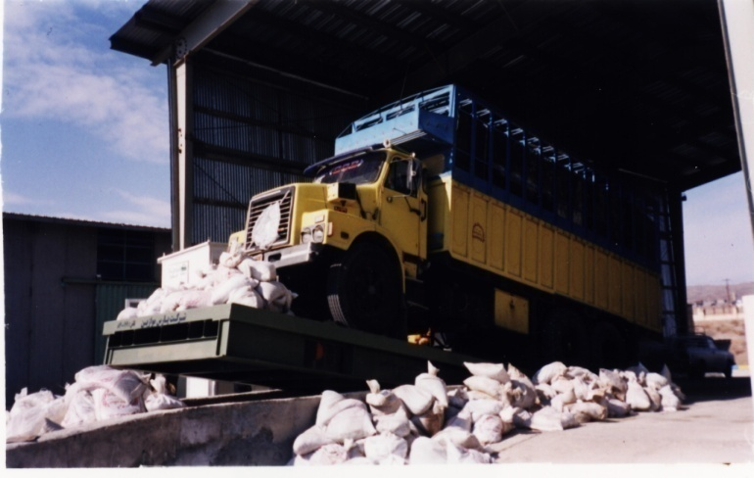
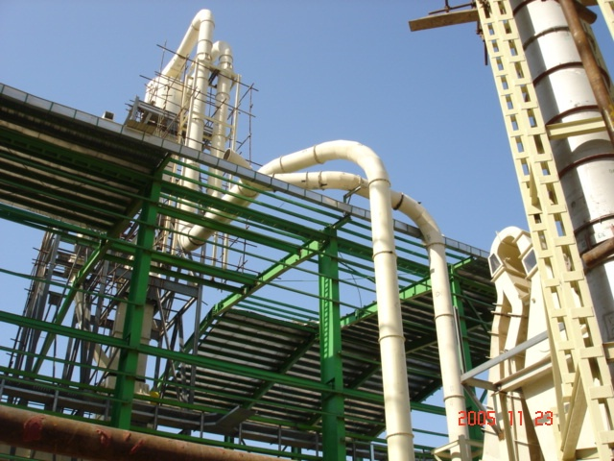
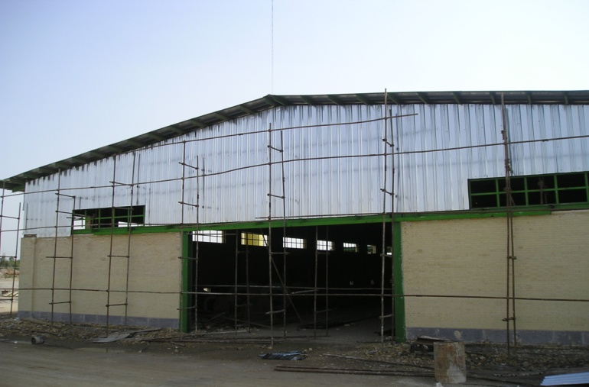
نمايي از جك تخليه گندم
ساوه
استراكچر فلزي Main Building در پروژه ساخت كارخانه توليد فيبر نيمه فشردهM.D.F در سايت امام خميني(ره)
شعيبيه- اهواز
پوشش نماي شمالي ساختمان انبار محصول در پروژه ساخت كارخانه توليد فيبر نيمه فشردهM.D.F در سايت امام خميني(ره)
شعيبيه- اهواز

Slide 52
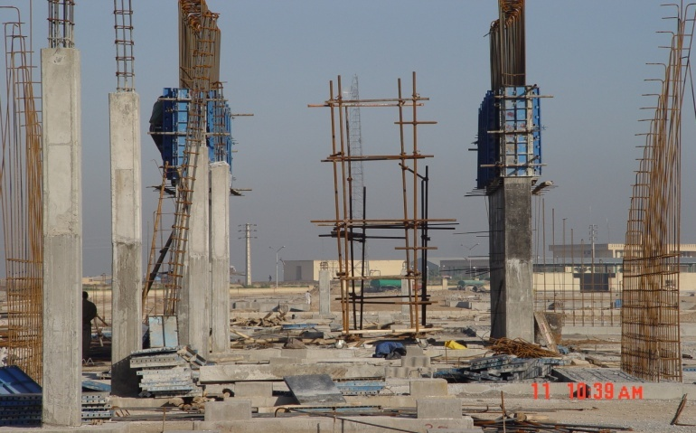
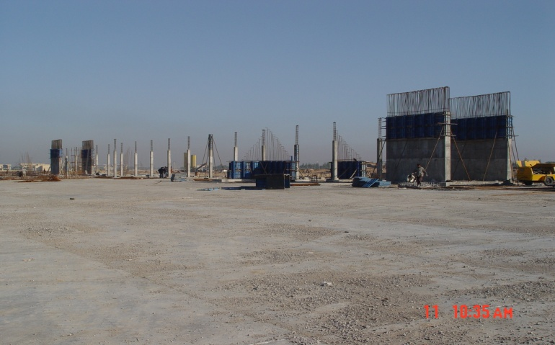
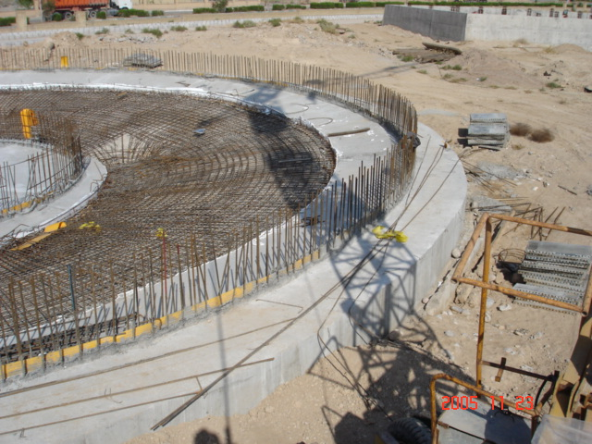
احداث ستونها و ديوار ها جهت نصب Pipe Rack و تجهيزات مکانيکي انبار نگهداري باگاس در پروژه ساخت كارخانه توليد فيبر نيمه فشردهM.D.F در سايت امام خميني(ره)
شعيبيه- اهواز
احداث ستونها و ديوار ها جهت نصب Pipe Rack و تجهيزات مکانيکي انبار نگهداري باگاس در پروژه ساخت كارخانه توليد فيبر نيمه فشردهM.D.F در سايت امام خميني(ره)
شعيبيه- اهواز
عمليات اجرايي سازه كلاريفاير در واحد تصفيه خانه پروژه ساخت كارخانه توليد فيبر نيمه فشردهM.D.F در سايت امام خميني(ره)
شعيبيه- اهواز

Slide 53
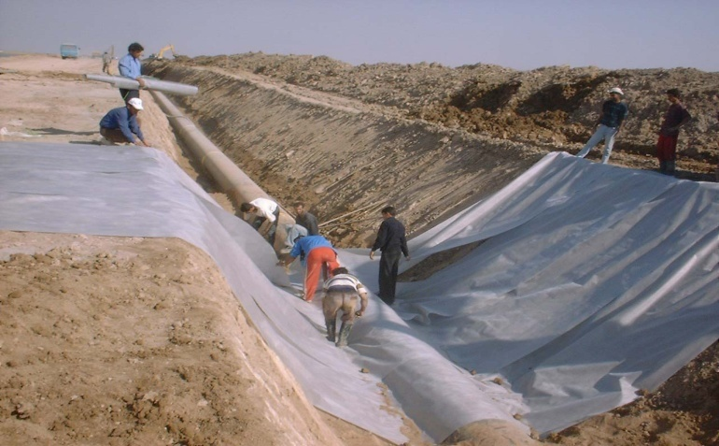
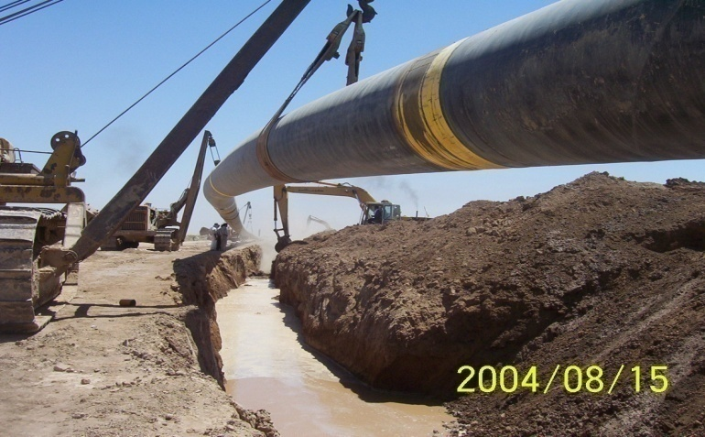
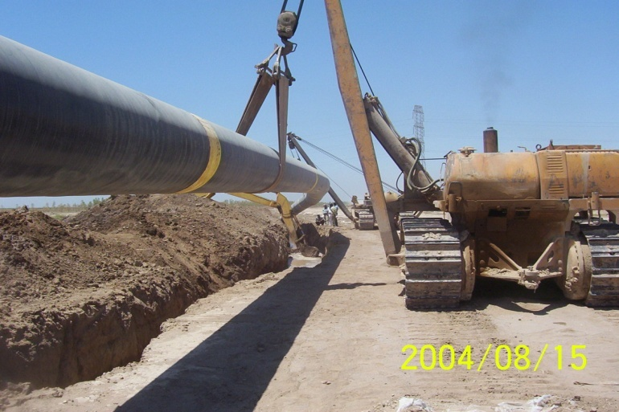
نصب Geotextile و اجراي پوشش روي لوله "36 پروژه گاز رساني اهواز – خرمشهر - آبادان در محدوده منطقه باتلاقي جهت جلوگيري از شناوري لوله
خوزستان
عمليات لوله گذاري در پروژه گاز رساني اهواز خرمشهر- آبادان
خوزستان
عمليات لوله گذاري در پروژه گاز رساني اهواز خرمشهر- آبادان
خوزستان

Slide 54



كانال كني توسط ترنچر در پروژه گاز رساني اهواز – خرمشهر - آبادان
خوزستان
حفاري اوليه جهت عبور خط لوله گاز "16 از زير رودخانه كارون به طول 500 متر به روش H.D.D (Horizontal Directional Drilling) در قالب پروژه احداث خط لوله انتقال گاز اهواز- خرمشهر- آبادان
خوزستان
نمايي از نصب قطعه گشاد كننده جهت افزايش قطر مسير حفاري اوليه
خوزستان

Slide 55



نمايي از نصب قطعه گشاد كننده جهت افزايش قطر مسير حفاري اوليه
خوزستان
آماده سازي لوله "16 جهت كشيده شدن از زير رودخانه كارون به روش (H.D.D)
خوزستان
نمايي از انجام عمليات لوله گذاري
خط انتقال گاز " 30 تبريز - ارمنستان

Slide 56



نمايي از انجام عمليات Cassing
خط انتقال گاز " 30 تبريز - ارمنستان
نمايی از انجام عمليات جوشكاري
خط انتقال گاز " 30 تبريز - ارمنستان
نمايی از انجام عمليات احداث R.O.W
خط انتقال گاز " 30 تبريز - ارمنستان

Slide 57



نمايي از سالن توليد و نصب تجهيزات در پروژه ساخت كارخانه توليد فيبر نيمه فشرده M.D.F در سايت امام خميني(ره)
شعيبيه- اهواز
نمايي از سالن توليد و نصب تجهيزات در پروژه ساخت كارخانه توليد فيبر نيمه فشرده M.D.F در سايت امام خميني(ره)
شعيبيه- اهواز
نمايي از احداث فونداسيون و نصب بال ميلهاي34000 ليتري آسياب مواد كارخانه كاشي شيركوه يزد
یزد

Slide 58


نمايی از مشعل روشن گاز واقع در ايستگاه
اندازه گيری نوردوز- ايران در زمان افتتاح پروژه.
پروژه خط انتقال گاز "30 تبريز- ارمنستان به منظور تحکيم و گسترش روابط بين جمهوری اسلامی ايران و کشورهای همسايه از جمله کشور ارمنستان و همچنين تأمين بخشی از گاز مورد نياز آن کشور احداث شده است. خط لوله به قطر "30 باپوشش پلی اتيلن به طول 110 کيلومتر به منظور انتقال 10 ميليون متر مکعب گاز در روز از ايستگاه تقويت فشار گاز تبريز شروع و به نقطه مرزی نوردوز در خاک ايران خاتمه می يابد و بعد از اندازه گيری حجم گاز در ايستگاه اندازه گيری با لوله ای به طول 316 متر از زير رودخانه ارس عبور کرده و به خاک ارمنستان وارد می گردد.
نمايی از افتتاح پروژه خط انتقال گاز تبريز –ارمنستان توسط رياست محترم جمهوری اسلامی ايران و هيأت همراه در تاريخ 28/12/85 در نقطه مرزی نوردوز و ارائه شرح و مشخصات پروژه توسط مدير عامل مهندسان مشاور سی سخت به رياست محترم جمهور.

Slide 59



خط لوله گاز " 48 تركمنستان / سرخس / خانگيران / سنگ بست- نمايي از عمليات لوله گذاري
خط لوله گاز " 48 تركمنستان / سرخس / خانگيران / سنگ بست- نمايي از عمليات لوله گذاري
پروژه احداث انبار نفت ملاير به صورت EPC

Slide 60



پروژه احداث انبار نفت ملاير به صورت EPC
پروژه احداث مخرن 3000 متر مكعبي مازوت نيروگاه لوشان
پروژه احداث کارخانه کاشی کاژه نمایی از پست برق 63 کیلو ولت به 20 کیلو ولت
اسلام آباد غرب

Slide 61



پروژه احداث کارخانه کاشی کاژه - نمایی از اسپری درایر ها
اسلام آباد غرب
پروژه احداث کارخانه کاشی کاژه - نمایی از بال میل های 88 و 140 مترمکعبی
اسلام آباد غرب
پروژه احداث کارخانه کاشی کاژه - نمایی از سالن لعاب
اسلام آباد غرب

Slide 62



پروژه احداث کارخانه کاشی کاژه - نمایی از سالن کوره
اسلام آباد غرب
پروژه احداث کارخانه کاشی کاژه - نمایی از خطوط پرس و درایر
اسلام آباد غرب
پروژه عبور 17 رشته خطوط لوله 40 اینچ آب از زیر رودخانه های کرخه و کارون به روش HDD
نمایی از Rig Site

Slide 63



پروژه عبور 17 رشته خطوط لوله 40 اینچ آب از زیر رودخانه های کرخه و کارون به روش HDD
آغاز عملیات Pilot Drilling
پروژه عبور 17 رشته خطوط لوله 40 اینچ آب از زیر رودخانه های کرخه و کارون به روش HDD
آغاز عملیات Pulling
پروژه عبور 17 رشته خطوط لوله 40 اینچ آب از زیر رودخانه های کرخه و کارون به روش HDD
آغاز عملیات Pulling

Slide 64



ارائه خدمات فنی و مهندسی ، کنترل کیفی ، برنامه ریزی و نظارت راهبردی پروژه واحد های Sulfur Recovery و Treatment LPG فاز 19 طرح توسعه منطقه گازی پارس جنوبی
آغاز عملیات خاکبرداری
ارائه خدمات فنی و مهندسی ، کنترل کیفی ، برنامه ریزی و نظارت راهبردی پروژه واحد های Sulfur Recovery و Treatment LPG فاز 19 طرح توسعه منطقه گازی پارس جنوبی
آغاز عملیات خاکبرداری
ارائه خدمات فنی و مهندسی ، کنترل کیفی ، برنامه ریزی و نظارت راهبردی پروژه واحد های Sulfur Recovery و Treatment LPG فاز 19 طرح توسعه منطقه گازی پارس جنوبی
آغاز عملیات آرماتوربندی

Slide 65



خدمات نظارت عالیه و کارگاهی بر پروژه احداث خطوط لوله آبادان - ماهشهر و تأسیسات مربوطه
تلمبه خانه فرآورده های نفتی ماهشهر
خدمات نظارت عالیه و کارگاهی بر پروژه احداث خطوط لوله آبادان - ماهشهر و تأسیسات مربوطه
تلمبه خانه فرآورده های نفتی ماهشهر
خدمات نظارت عالیه و کارگاهی بر پروژه احداث خطوط لوله آبادان - ماهشهر و تأسیسات مربوطه
تلمبه خانه فرآورده های نفتی ماهشهر

Slide 66



خدمات نظارت عالیه و کارگاهی بر پروژه احداث خطوط لوله آبادان - ماهشهر و تأسیسات مربوطه
تلمبه خانه فرآورده های نفتی-محوطه لوله کشی و مخازن
خدمات نظارت عالیه و کارگاهی بر پروژه احداث خطوط لوله آبادان - ماهشهر و تأسیسات مربوطه
تلمبه خانه فرآورده های نفتی- پمپ های اصلی
خدمات نظارت عالیه و کارگاهی بر پروژه احداث خطوط لوله آبادان - ماهشهر و تأسیسات مربوطه
تلمبه خانه فرآورده های نفتی – ایستگاه پمپ های اصلی

Slide 67



نمايي از سیلوی سیمان
کارخانه سیمان خاکستری نی ریز
نمايي از پیش گرمکن
کارخانه سیمان خاکستری نی ریز
نمايی از بای پس کیلینکر
کارخانه سیمان خاکستری نی ریز

Slide 68



نمايي از سیلوی مواد خام
کارخانه سیمان خاکستری نی ریز
نمايي از دپارتمان سنگ شکن گچ
کارخانه سیمان خاکستری نی ریز
نمايی از دپارتمان سنگ شکن اصلی
کارخانه سیمان خاکستری نی ریز

Slide 69



نمايي از بونکر تغذیه سیمان
کارخانه سیمان خاکستری نی ریز
نمايي از دپارتمان پایه کوره
کارخانه سیمان خاکستری نی ریز
نمايی از دپارتمان بونکر تغذیه آسیاب مواد
کارخانه سیمان خاکستری نی ریز

Slide 70



نمايي کلی
کارخانه سیمان خاکستری نی ریز
نمايي کلی
کارخانه سیمان خاکستری نی ریز
نمايی کلی
کارخانه سیمان خاکستری نی ریز

